Slide 1
Matkaraportti Hollanti Amersfoort / kouluvaihto
1.12.-7.12.2025

Slide 2
Matkaraportti
Anna-Maija Utriainen, Niina Meriläinen, Josefiina Wahlsten, Nicholas Wilkman, Venla Saikanmäki, Emma Kangas, Erin Juutinen, Jasper Kosola, Jami Näränen, Minka Snellman, Emilia Peltomaa ja Lilja Metsoila
Opiskeltava ala: Kasvatus- ja ohjausala
Kouluvaihdon ajankohta: 1.12.-7.12.2025
Kaupunki ja maa: Hollanti, Amersfoort/Utrecht
Työpaikan nimi: MBO Amersfoort (ammatillinen oppilaitos)
Työpaikan osoite ja/tai nettisivut: Home | MBO Amersfoort

Slide 3
Jaksolle hakeutuminen
Saimme yhteydenoton keväällä 2025 Hollannista toisesta ammatillisesta oppilaitoksesta MBO Amersfoortista, josta oltiin halukkaita aloittamaan kanssamme kouluvaihto! Olimme innoissamme, koska tämä oli ensimmäinen laatuaan kasvatus- ja ohjausalalla. Pidimme useita Teamseja opettajien kesken ja suunnittelimme ajankohdat, milloin kouluvaihto voisi toteutua. Viikko Hollannissa opiskelijoiden kanssa suunniteltiin joulukuun 2025 alkuun ja tulisimme vastaanottamaan hollantilaiset kouluvaihdokkaat Suomeen tammikuussa 2026.
Opiskelijat hakeutuivat kouluvaihdolle oman vastuuopettajan puollolla, hakemuslomakkeen tekemällä. Kouluvaihdosta pidettiin yleisinfot, missä kerrottiin mitä edellytyksiä jaksolle hakeutumiseen on ja mistä hakemus löytyy.
Hakemuksia tuli 20 kpl ja tästä porukasta valittiin mukaan 10 opiskelijaa. Päätökset tehtiin heti syksyn 2025 alussa. Opiskelijat kertoivat hakeneensa jaksolle siksi, että he halusivat oppia uutta ja saada uusia kokemuksia.

Slide 4
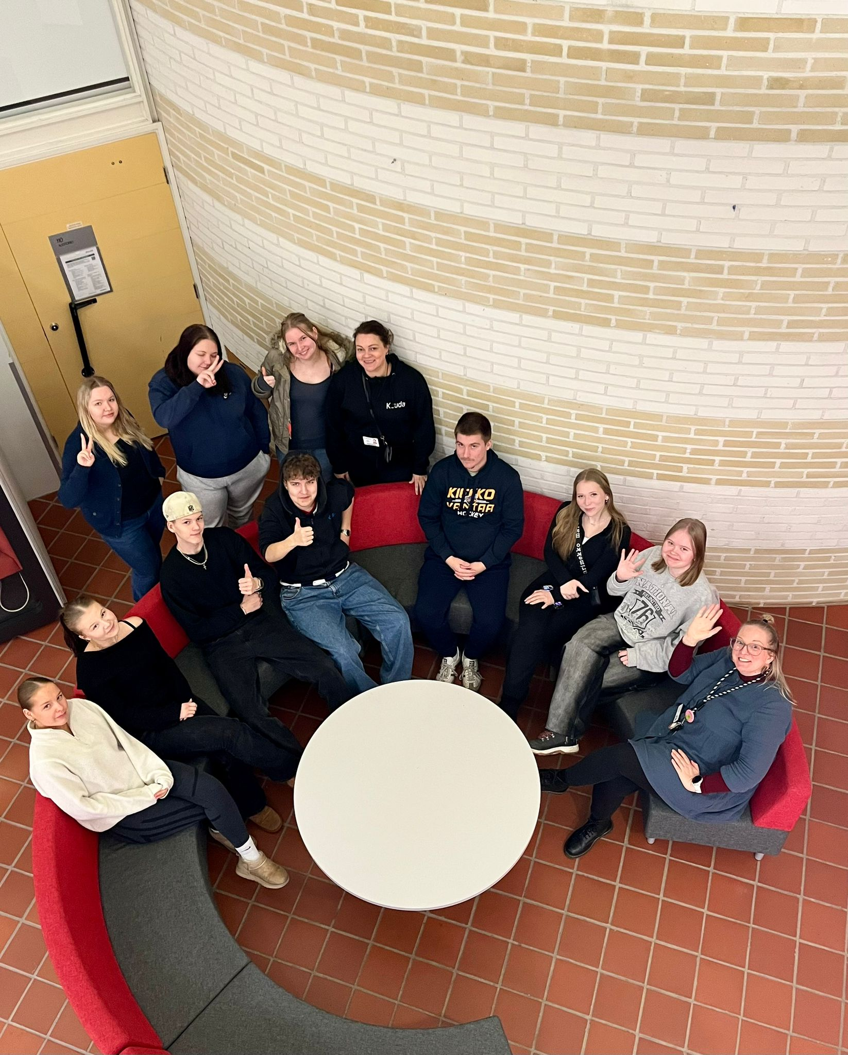
Kalenteroimme opiskelijoiden lukujärjestykseen useita suunnittelupäiviä, missä oli tarkoitus tutustua toisiin ja lähteä suunnittelemaan yhdessä ohjelmaa niin Hollantiin kuin Suomeenkin. Mitä haluamme itsestämme ja maastamme kertoa? Mitä haluamme oppia kv-jaksolla Hollannissa?
Opiskelijat kokivat, että valmistautuminen jaksolle oli riittävää ja he saivat kaiken tarpeellisen tiedon etukäteen. Matka vastasi odotuksia ja jopa ylitti ne!
Myös Keudan antamaa valmennusta kiiteltiin, se oli kattava ja riittävä.

Slide 5
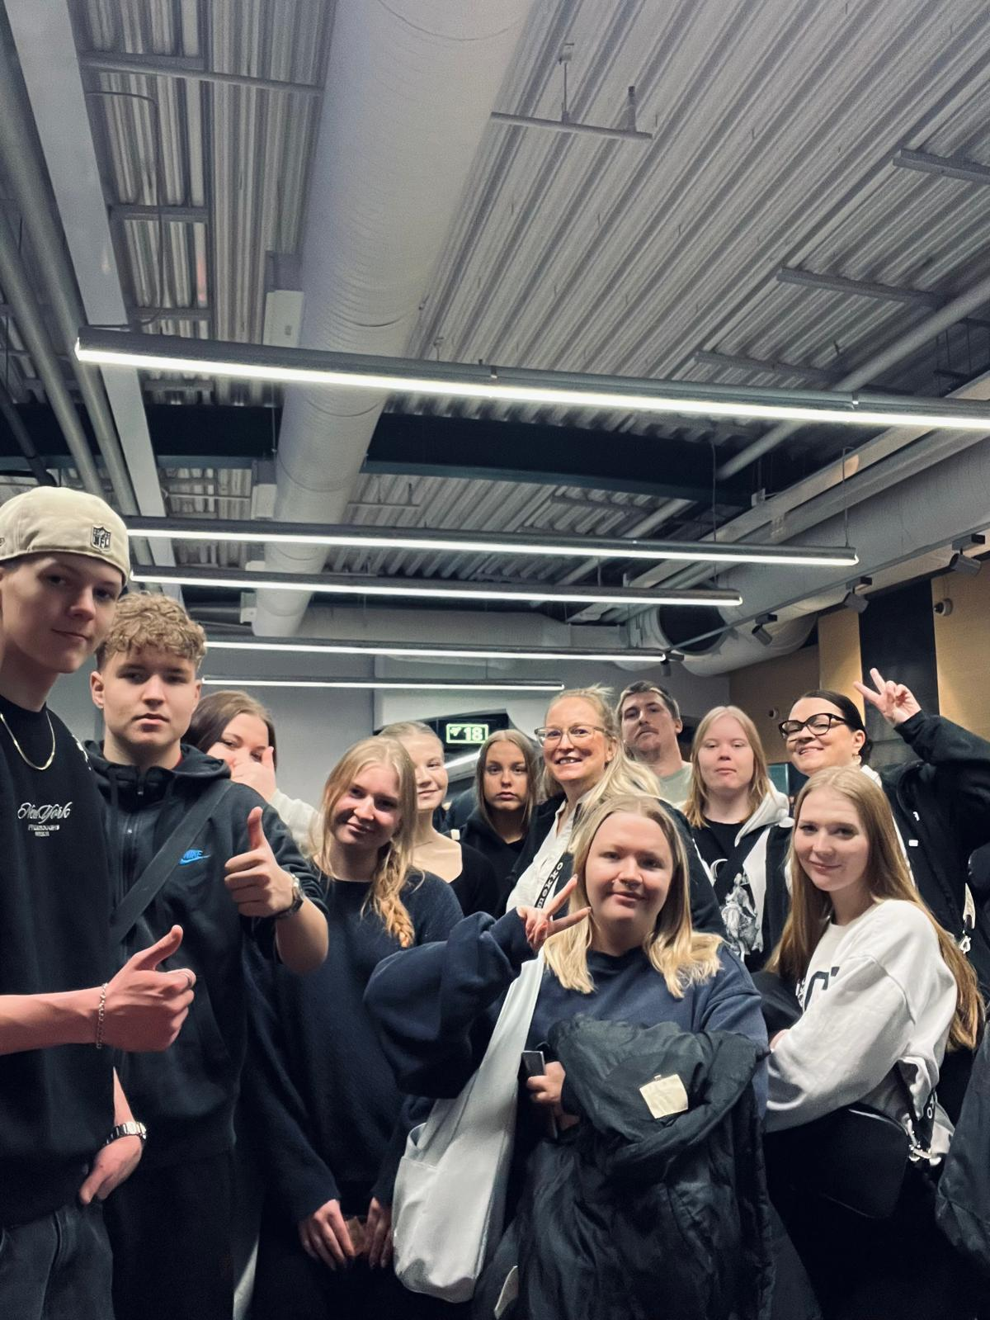
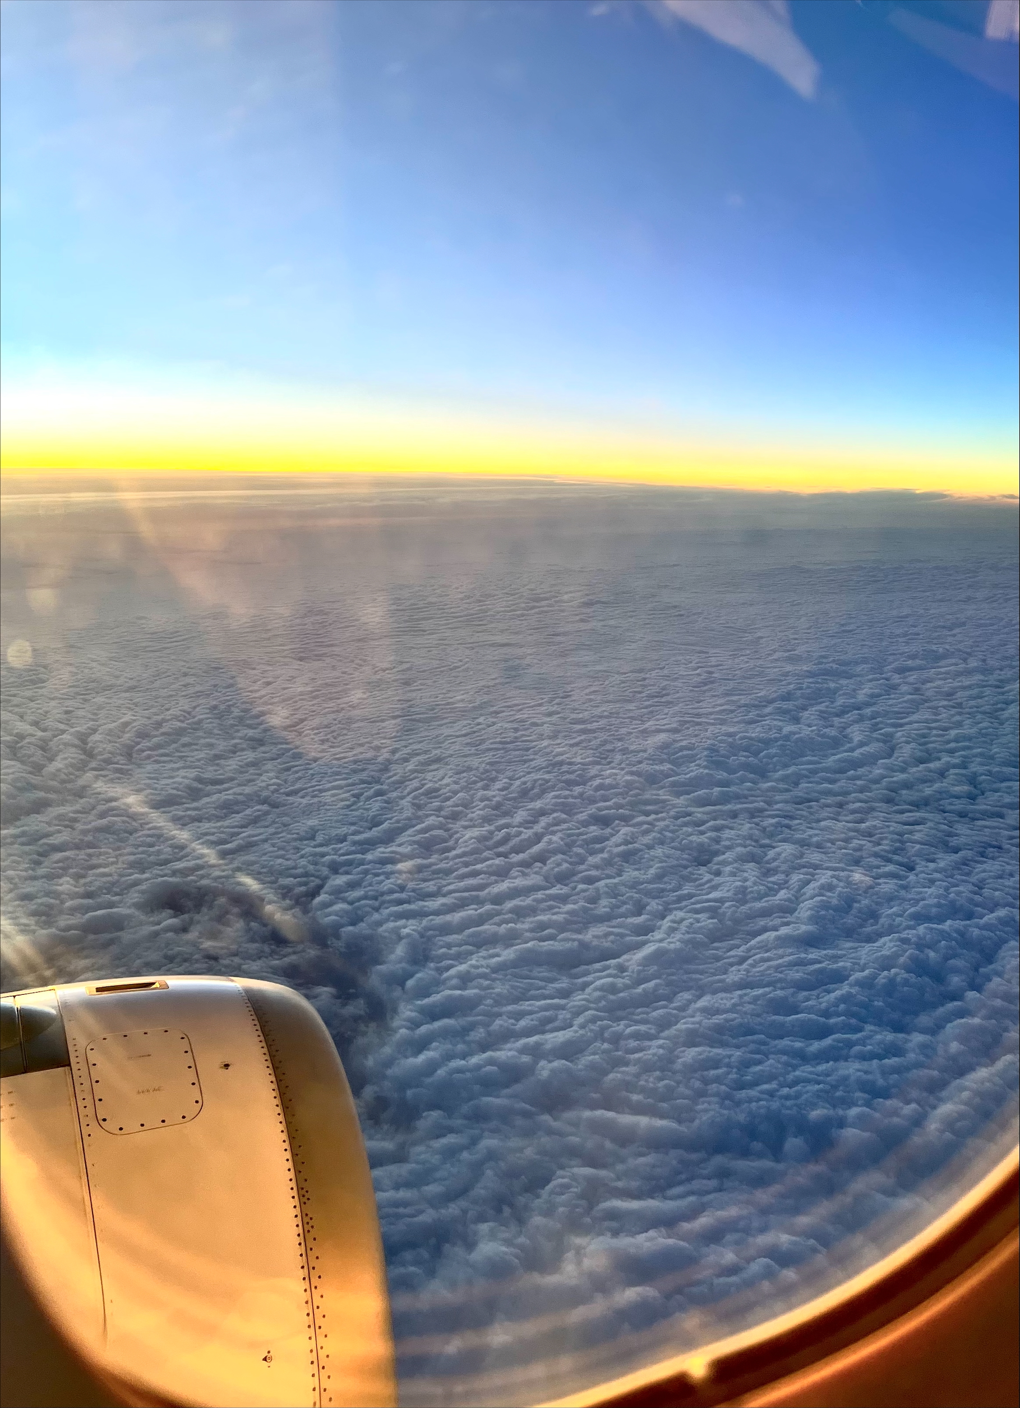
Matka Hollantiin
Lensimme Helsingistä Amsterdamiin maanantaiaamulla klo 7.00 lennolla, joten olimme ajoissa maanantaina aamupäivällä Amsterdamissa. Lennot sujuivat hyvin. Istuimme joukkona suhteellisen lähekkäin lennolla ja kahdella opiskelijalla tämä lento oli ensimmäinen kerta lentää ikinä.
Matkaa valmisteltiin yhdessä jo etukäteen, ja saimme toivoa meille sopivat lennot. Keskustelimme yhdessä mm. mitä pitää pakata mukaan, hankimme matkustusluvat huoltajilta ja varmistimme, että kaikilla on voimassaolevat passit ja Eurooppalaiset sairasvakuutuskortit.

Slide 6
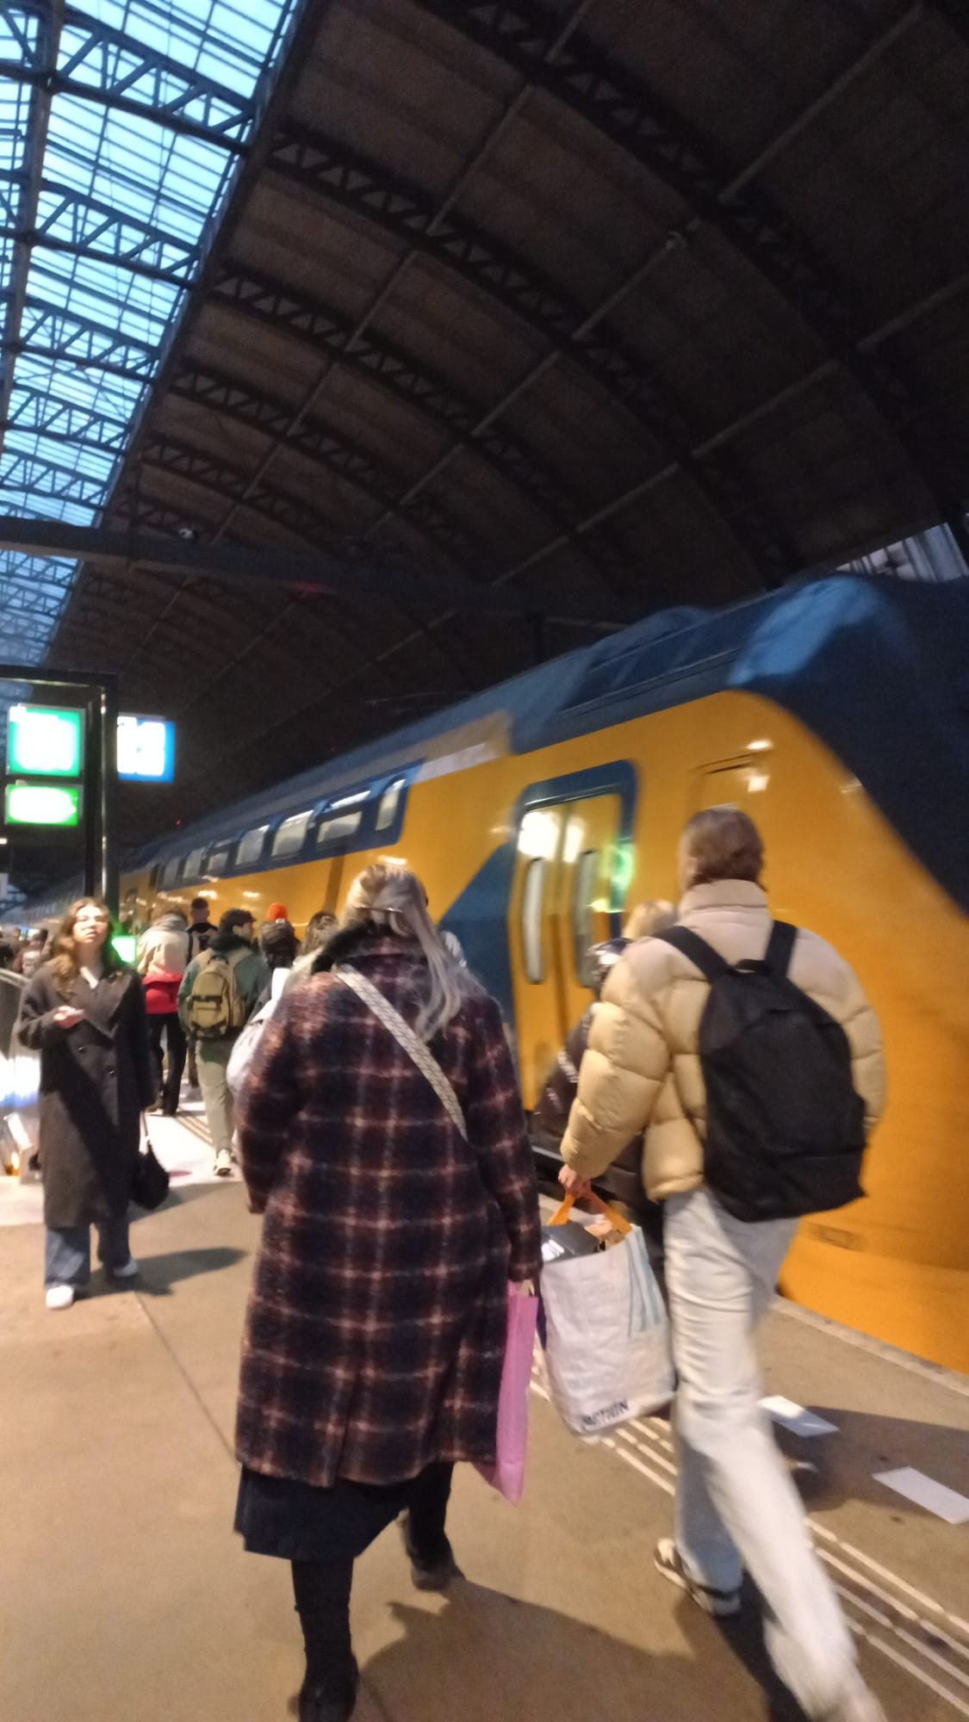
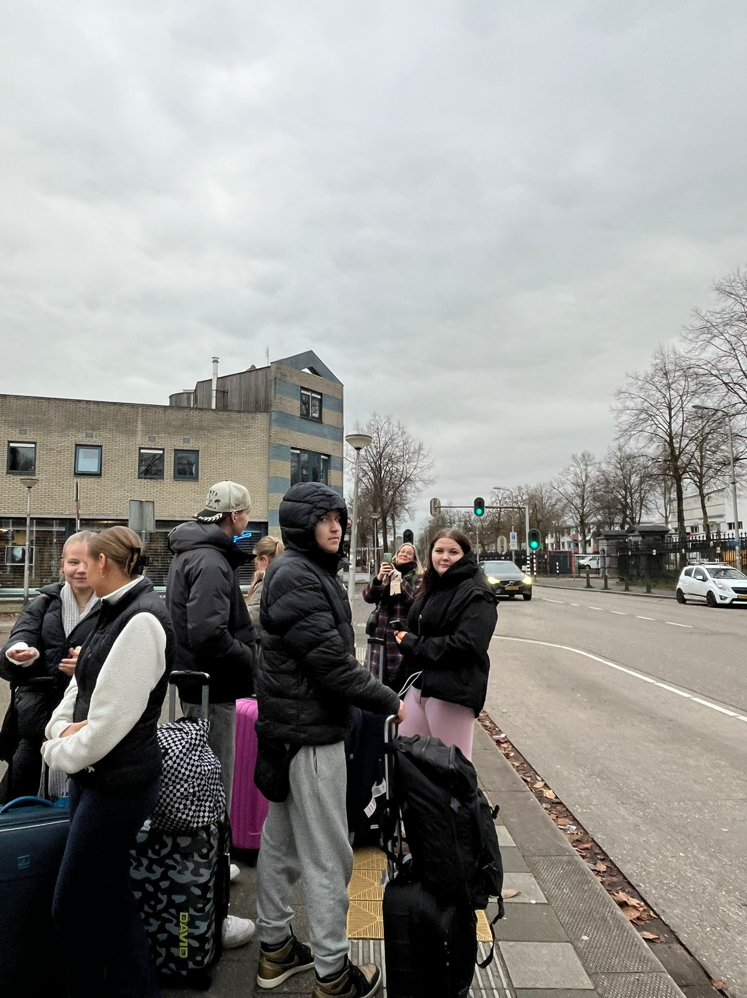
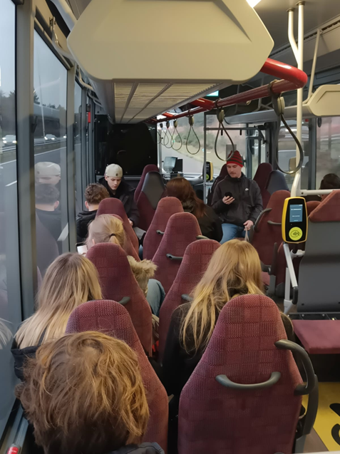
Julkinen liikenne Hollannissa
Kuljimme junalla lentokentältä Amersfoortiin. Juna-asema oli näppärästi lentoaseman yhteydessä ja sinne oli helppo löytää. Junaliput ostimme tiskiltä (ei ollut mahdollista ostaa ryhmälippua vaan jokainen joutui ostamaan omansa). Junalippu täytyi oston jälkeen aktivoida erillisessä ”pömpelissä” junaradalle mennessä. Julkisessa liikenteessä täytyi aktivoinnin lisäksi kirjautua ulos poistuessaan.
Muina päivinä emme ostaneet erillisiä lippuja vaan busseissa ja junissa pystyi maksamaan matkat omalla pankkikortilla. Matka pankkikortillakin aktivoitiin astuessa sisään ja kirjauduttiin ulos poistuessaan. Maksu meni pankkikortilta eri summina – huomasimme jälkikäteen, että summat saattoivat mennä useammasta päivästä isompana ”könttänä”.

Slide 7
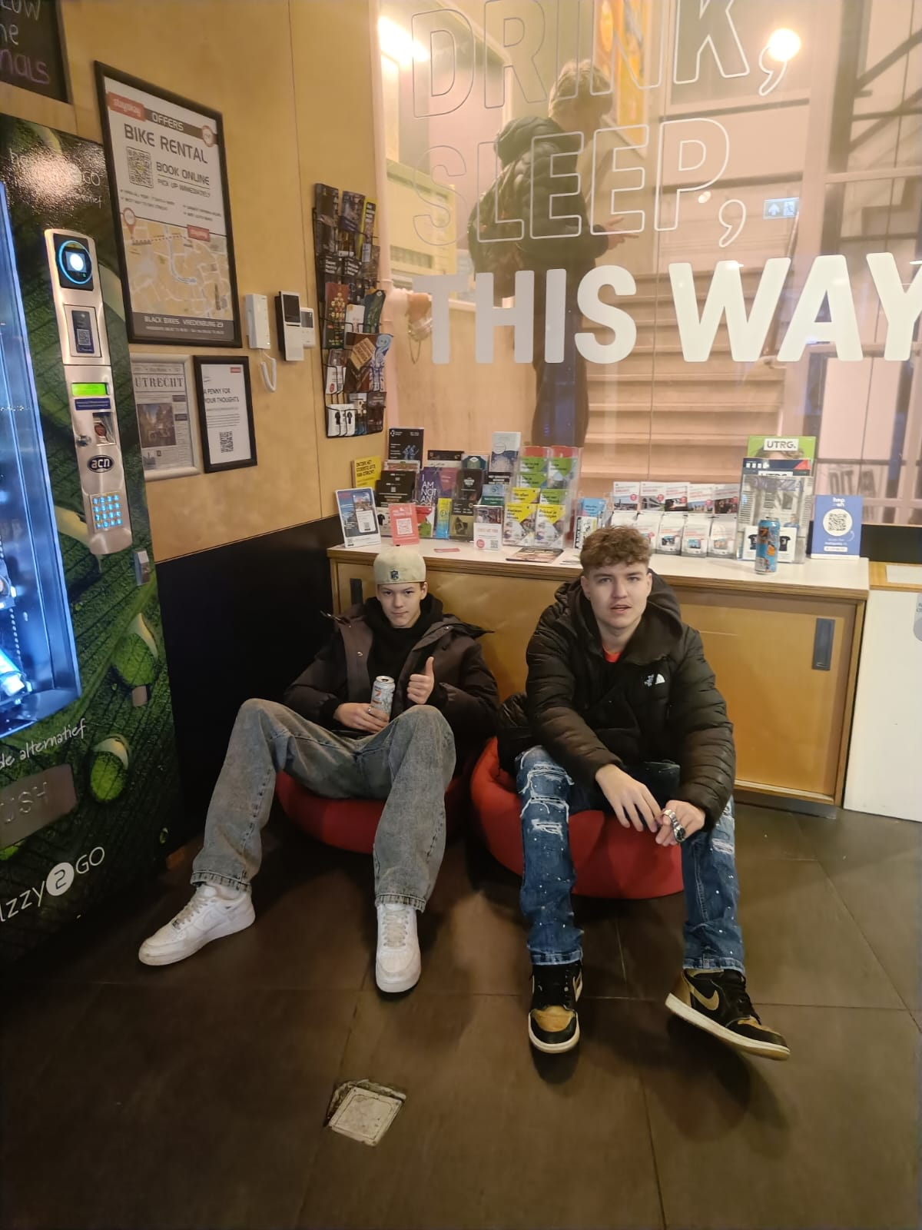
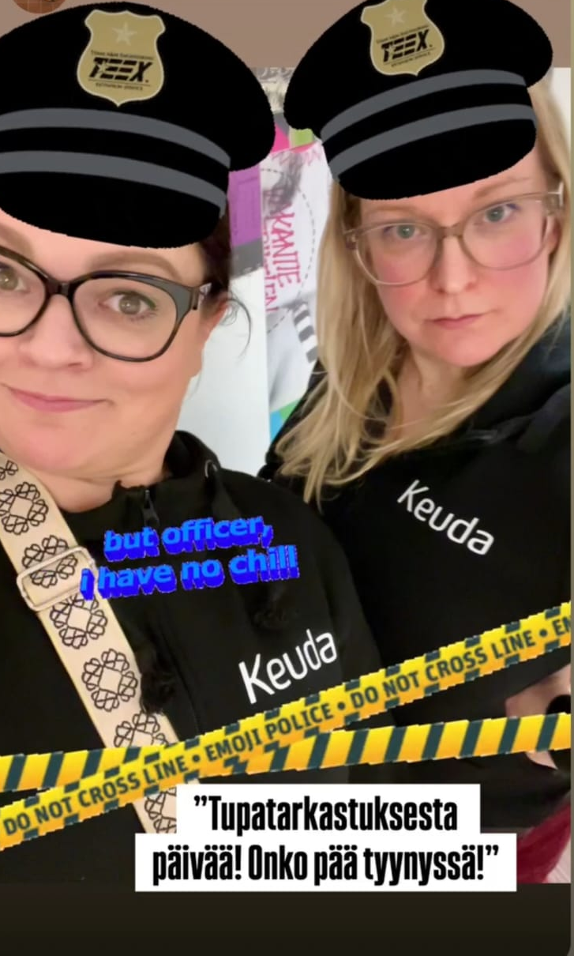
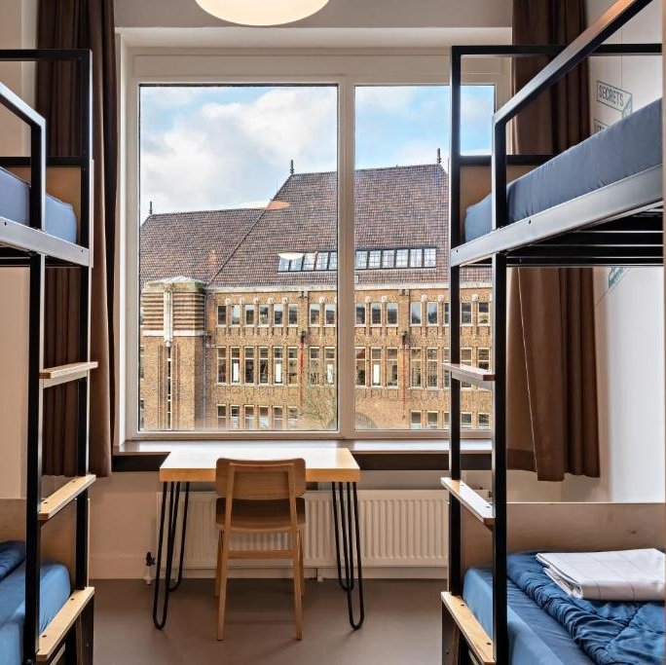
Majoitus
Ensimmäinen majoitus oli Stay Okay Soest Hostel Soest, by the Soester Dunes | Stayokay, mutta sisäsäilmaongelmien takia vaihdoimme Stay Okay Utrechtiin Hostel Utrecht Centrum, in the heart of the city | Stayokay. Tämä majoitus oli enemmän kaupungissa ja helpompien kulkuyhteyksien päässä. Aamupala oli myös monipuolinen ja kattava.
Majoituksen vaihdon takia vapaana ei ollut kuin kolme huonetta, johon meidän 12 hengen porukan piti jakautua. Ajatus seitsemästä ihmisestä samassa huoneessa oli aluksi jännittävä, mutta loppupeleissä se yhdisti meitä ja elo sujui hyvin yhdessä. Iltapesuissa ja aamun laittautumisissa yksi suihku ja käytössä oleva peili tuntui vähäiseltä. Kuva Stay Okaey Utrechtista nettisivuilta.

Slide 8
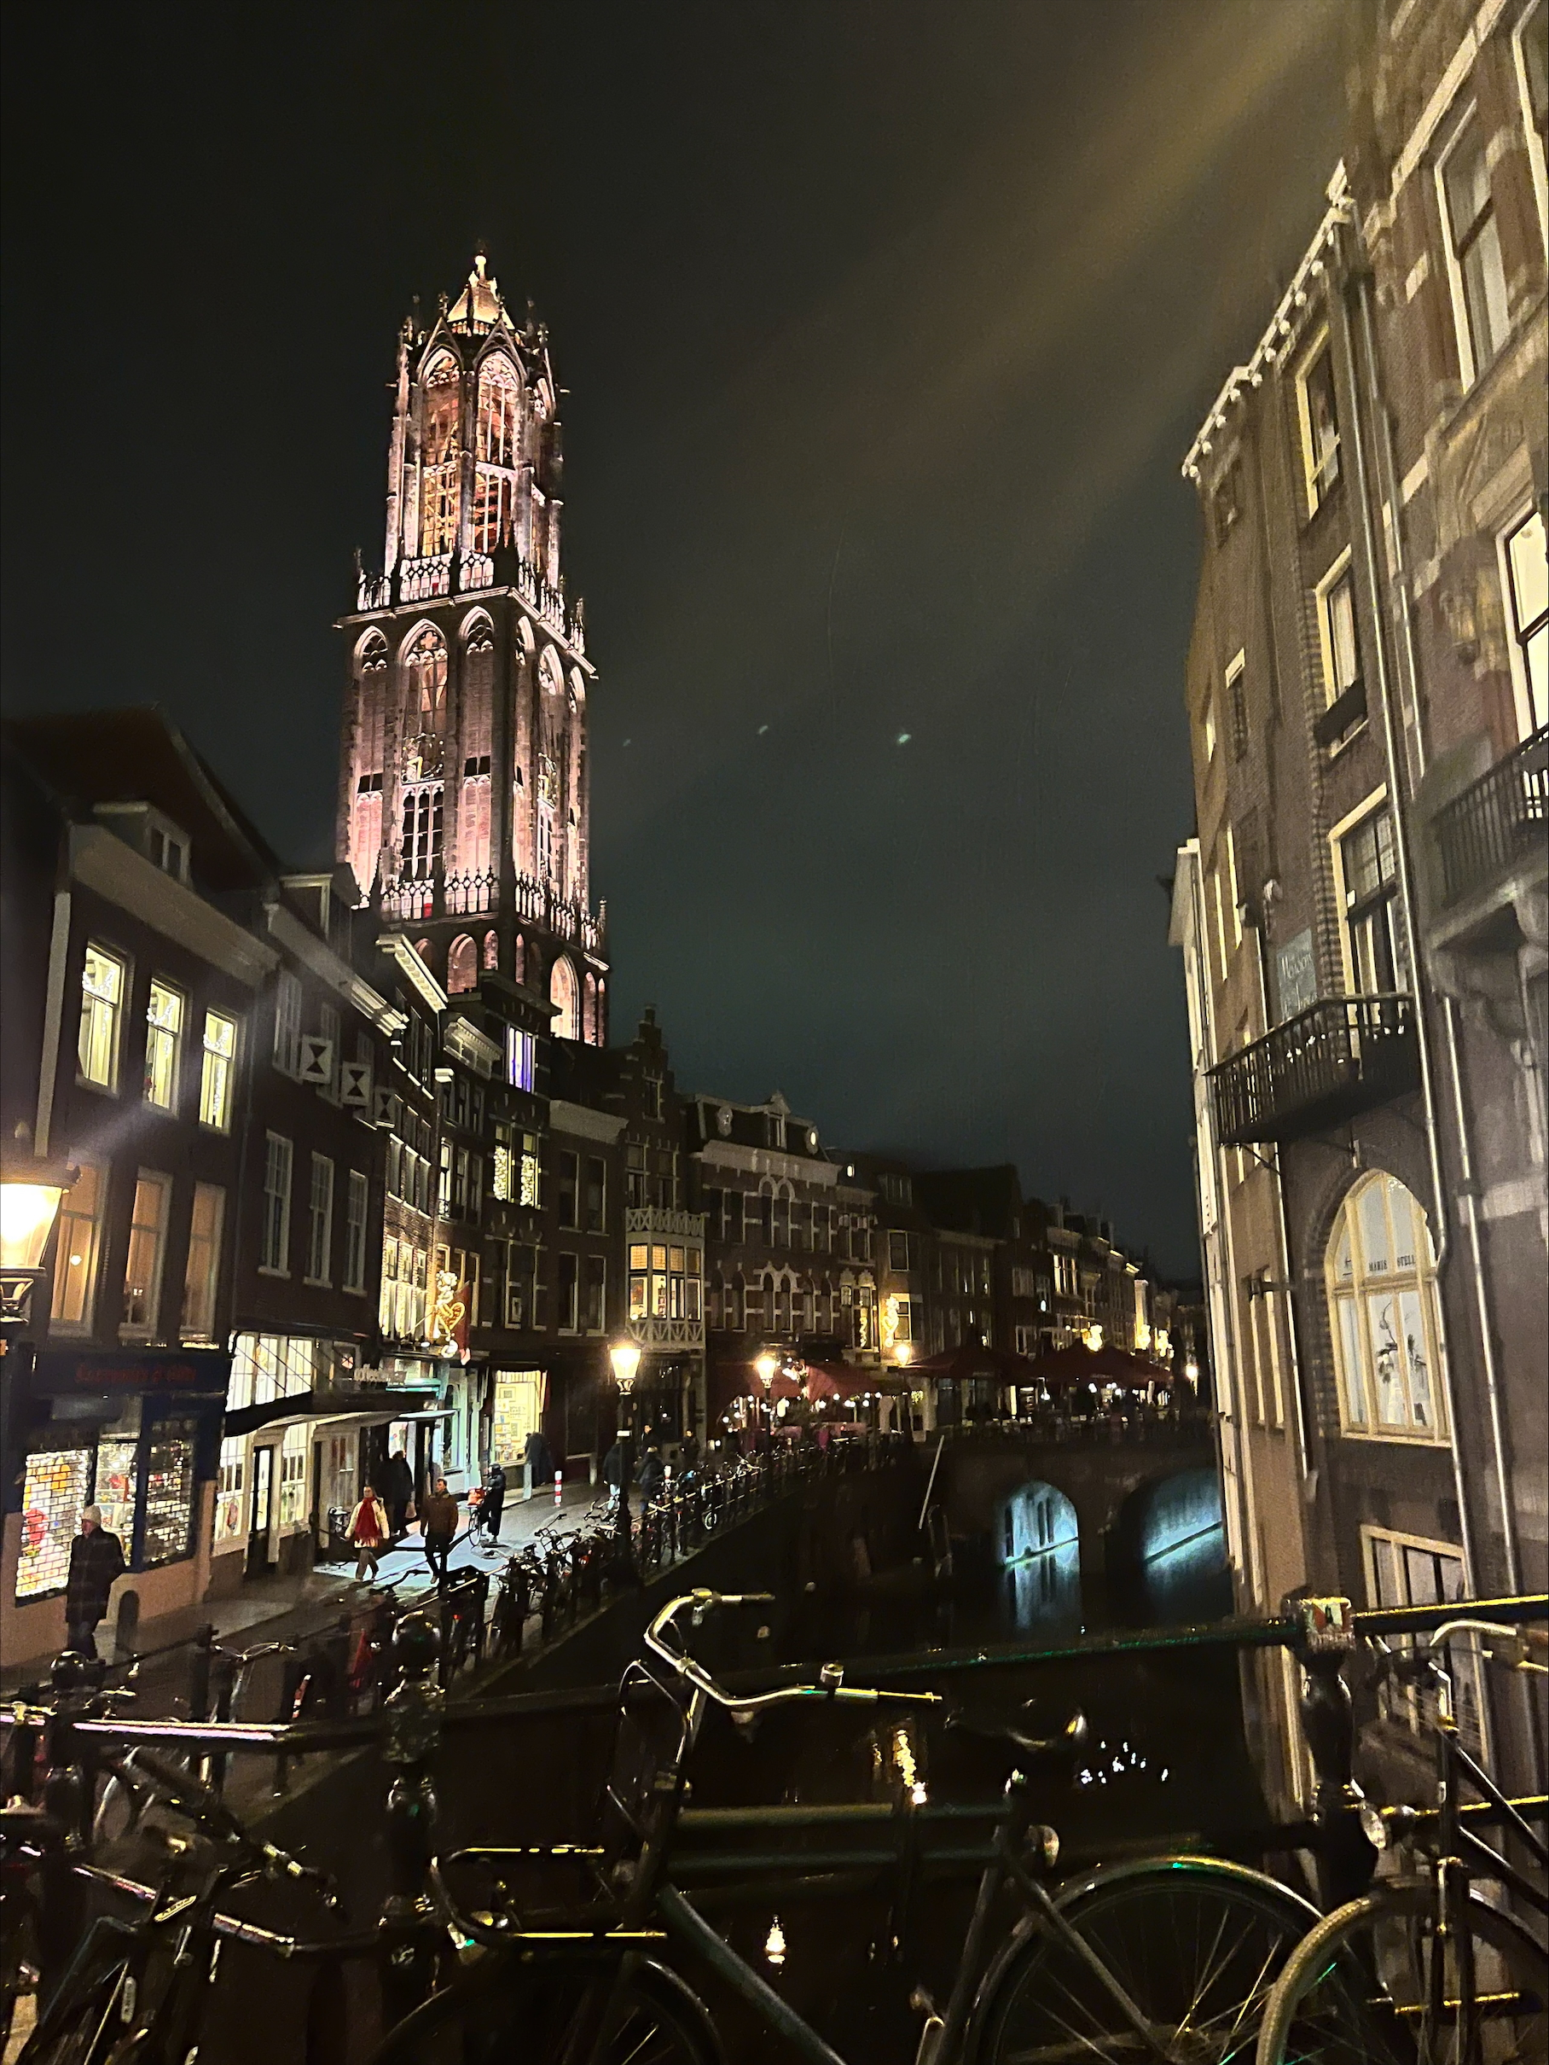
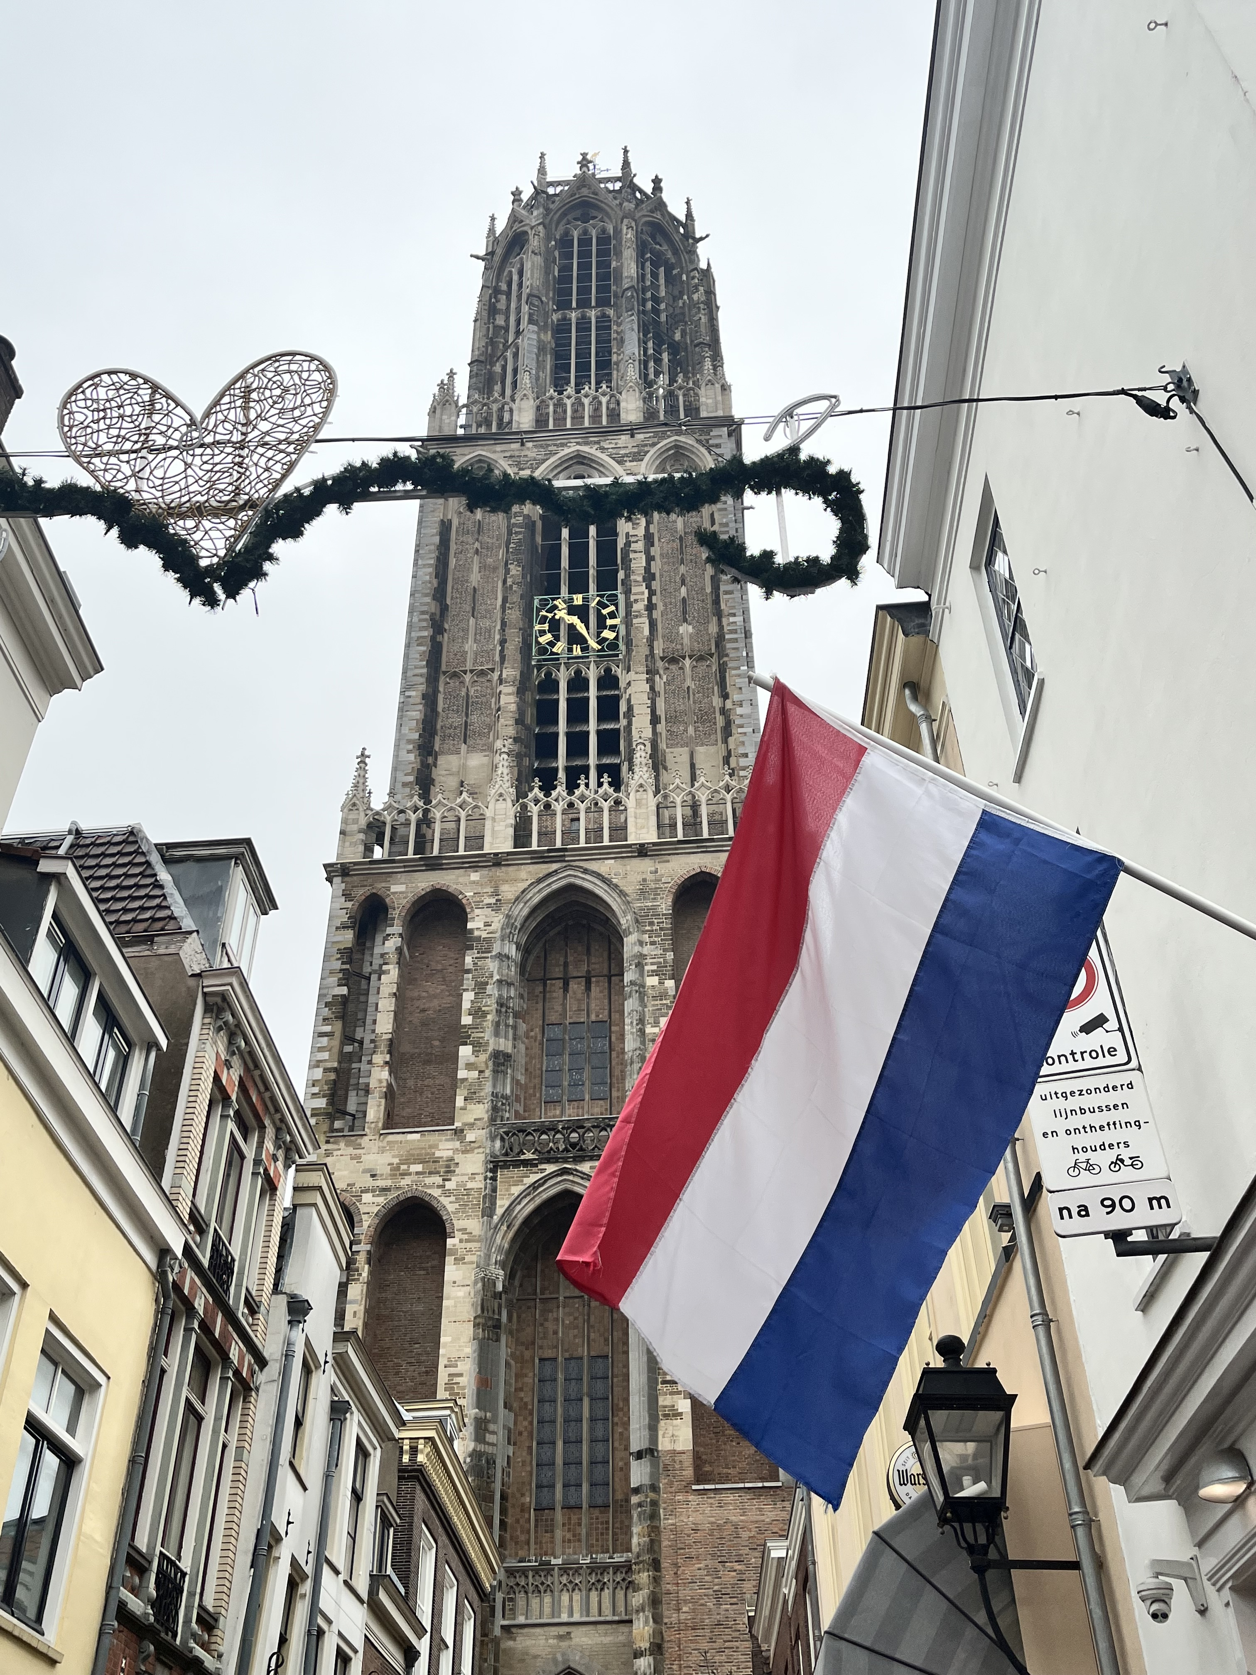
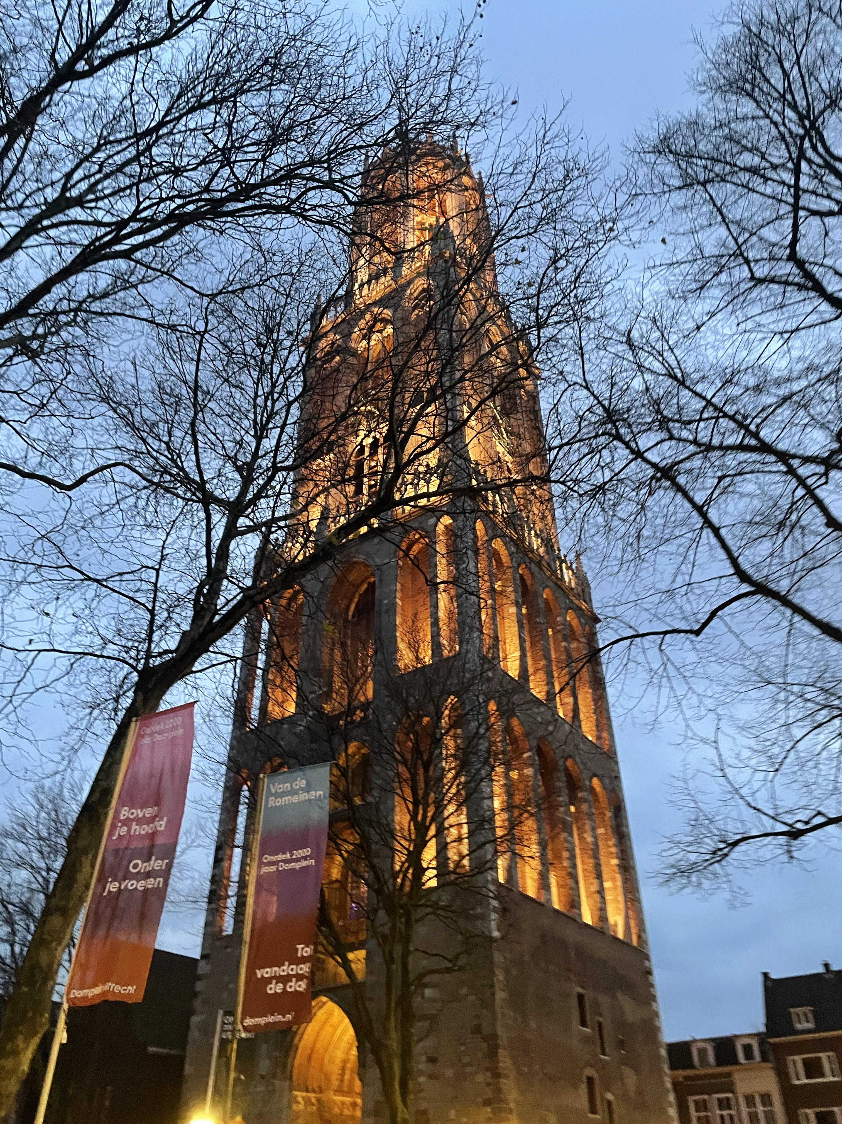
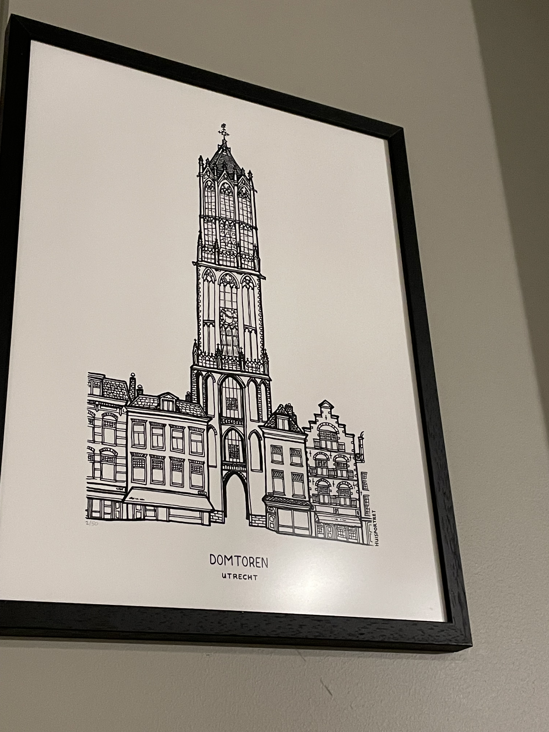
Utrehctin Domtoren
Domtoren on korkein kirkontorni Hollannissa. Se sijaitsee Utrechtissa ja rakennettiin vuonna 1382. Kuulimme paikalliselta, että opiskelijan ei tule kävellä kirkontornin läpi/alta, sillä se tuo pahaa onnea opiskelijalle esim.
et pääse seuraavasta kokeesta läpi.

Slide 9
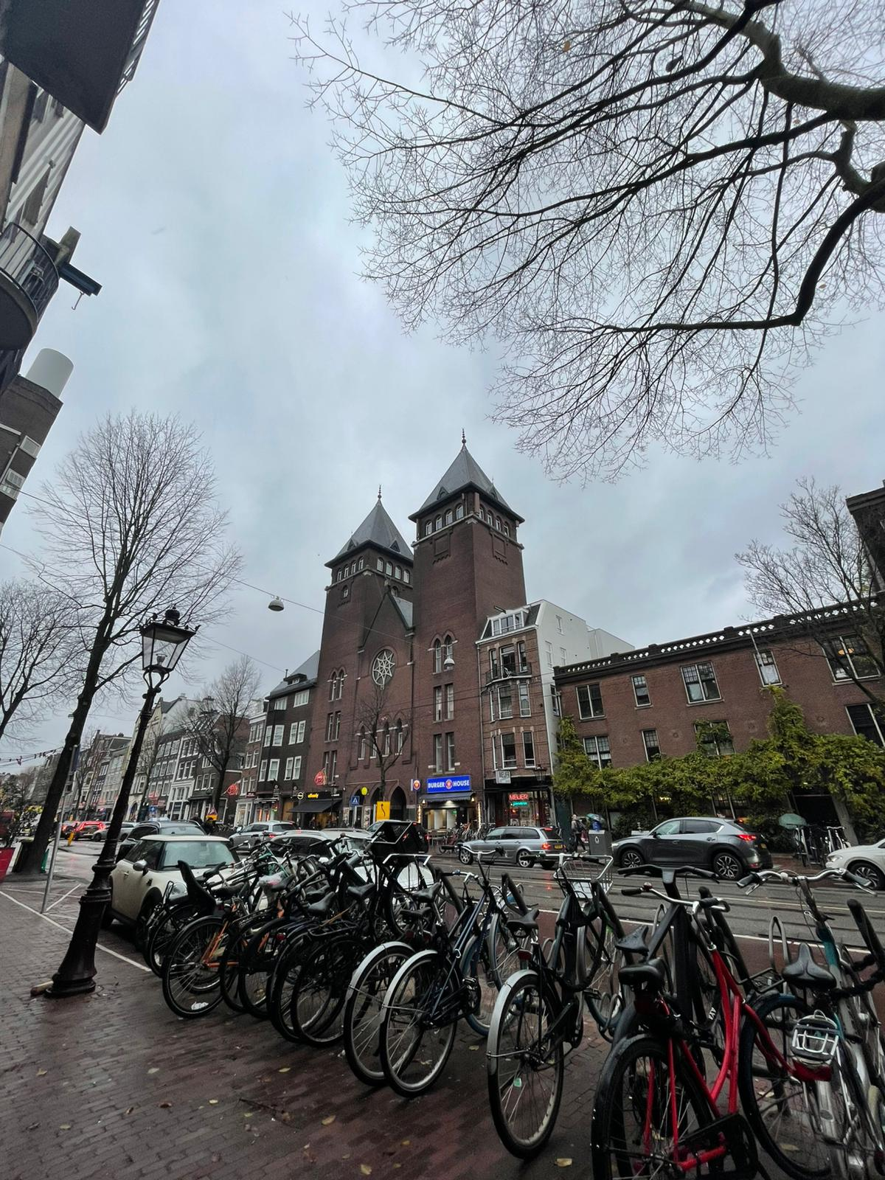
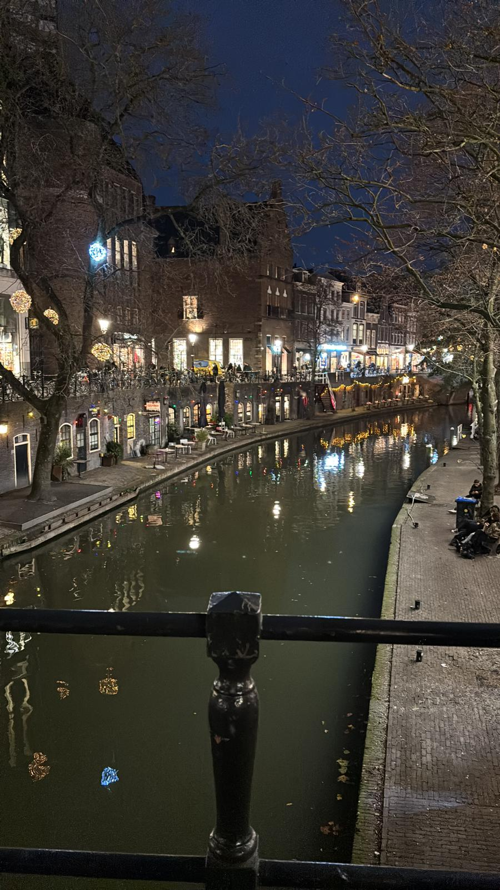
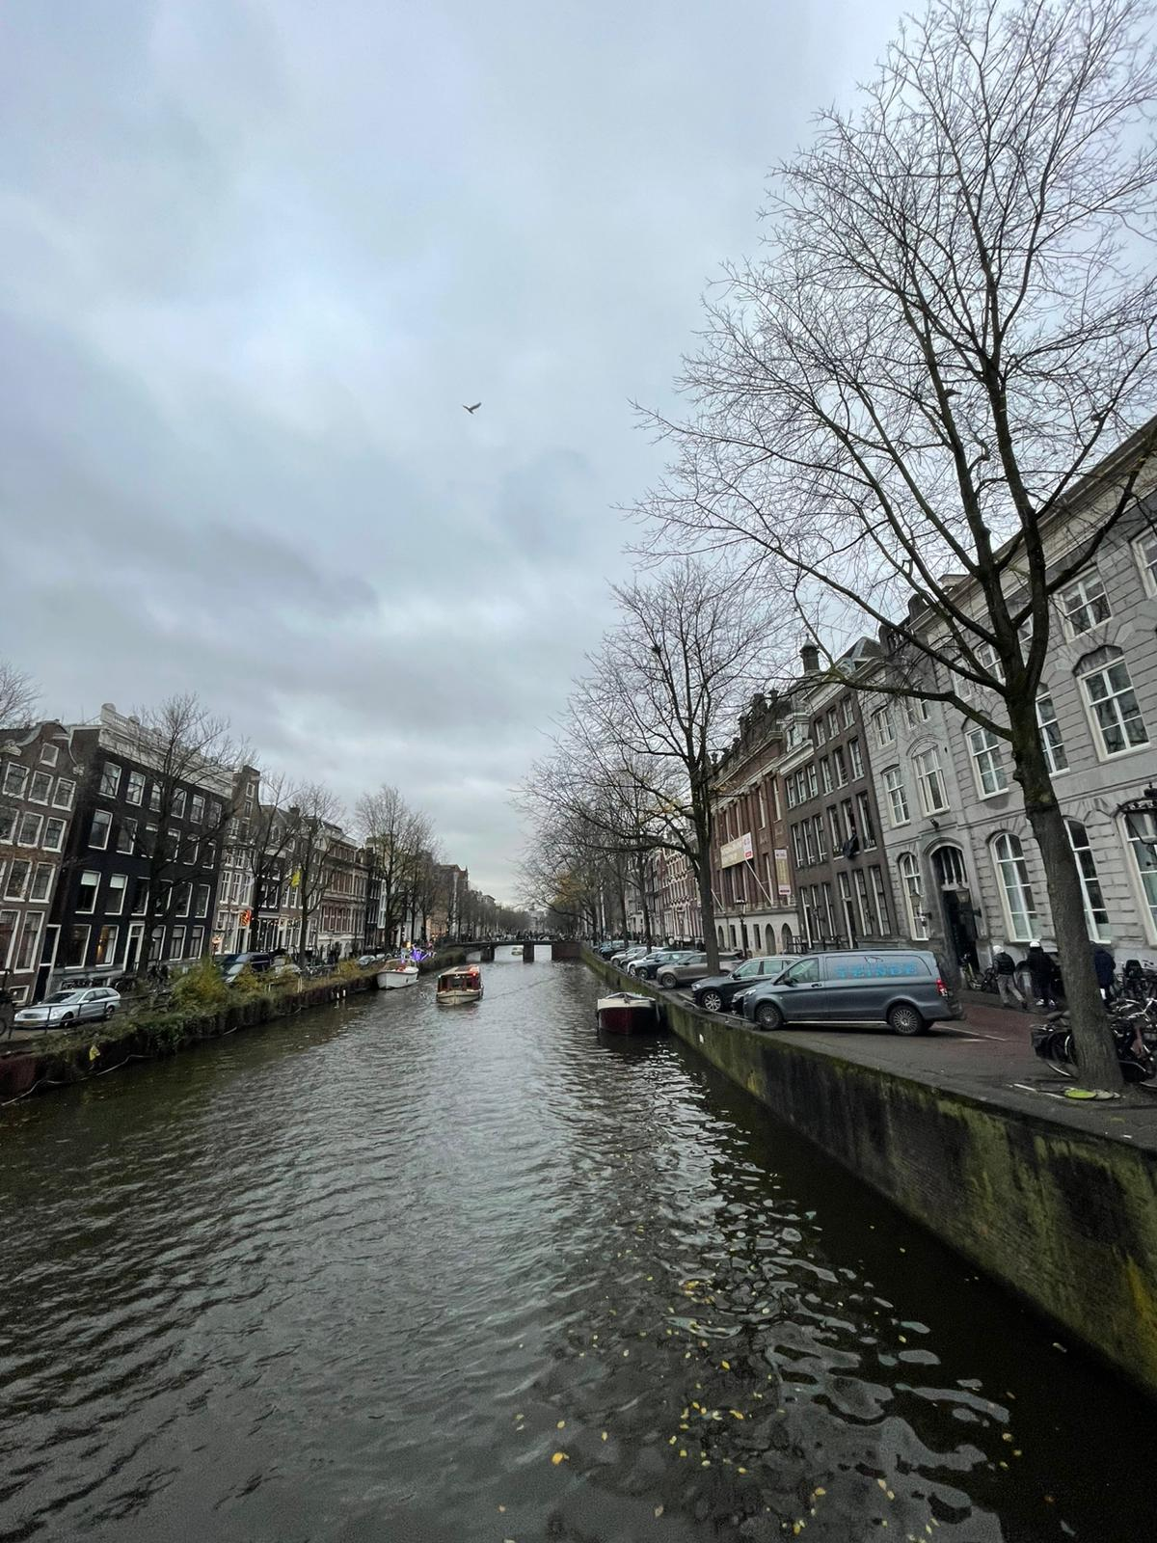
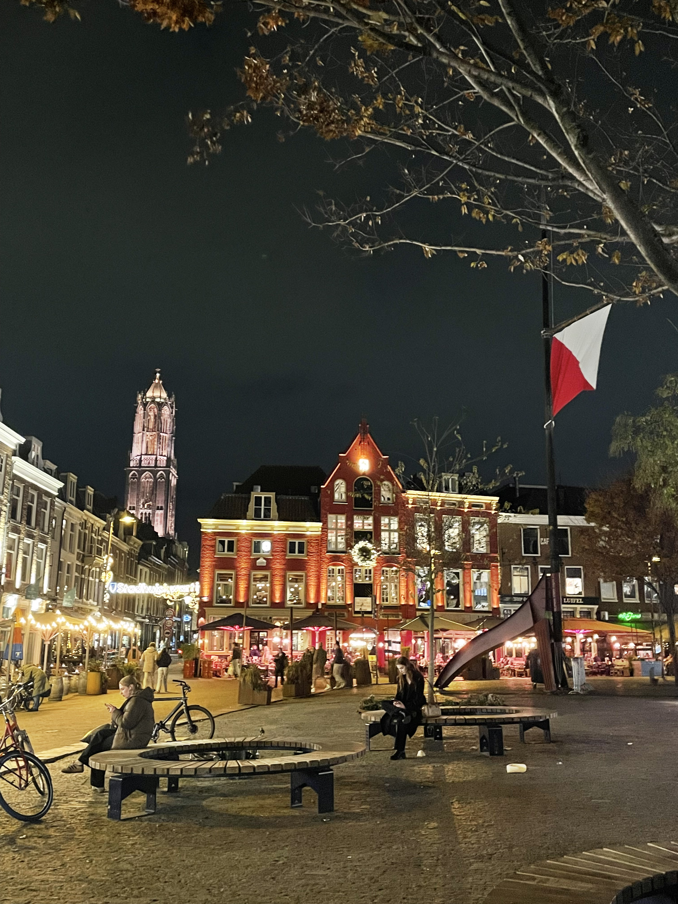
Utrechtin kaupunki
Utrecht oli aivan ihastuttava kaupunki. Se on Hollannin "pyöräkaupunki" eli siellä on enemmän pyöriä kuin ihmisiä. Hyvää ruokaa, paljon kulttuuria ja turvallinen olo koko ajan.

Slide 10
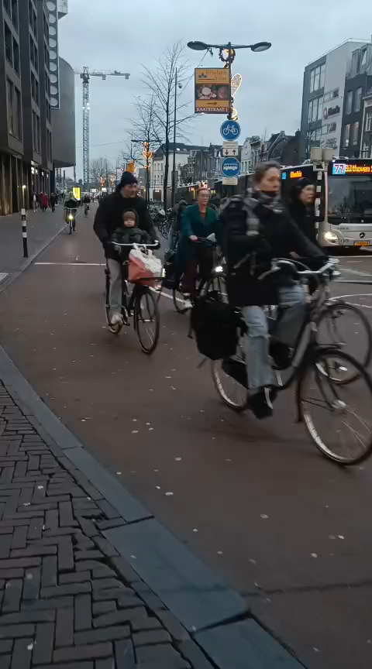
Paikallinen tapa kulkea työmatkat
Opiskelijat pääsivät Utrechtissa myös autovuokraamon mainokseen! VAU!
https://www.instagram.com/reel/DSer86wjBXU/?igsh=OXVpdGk3emswY2hw
https://www.instagram.com/reel/DScHJu-jeqj/?igsh=MTF5YzBpbHI3eG9uag==

Slide 11
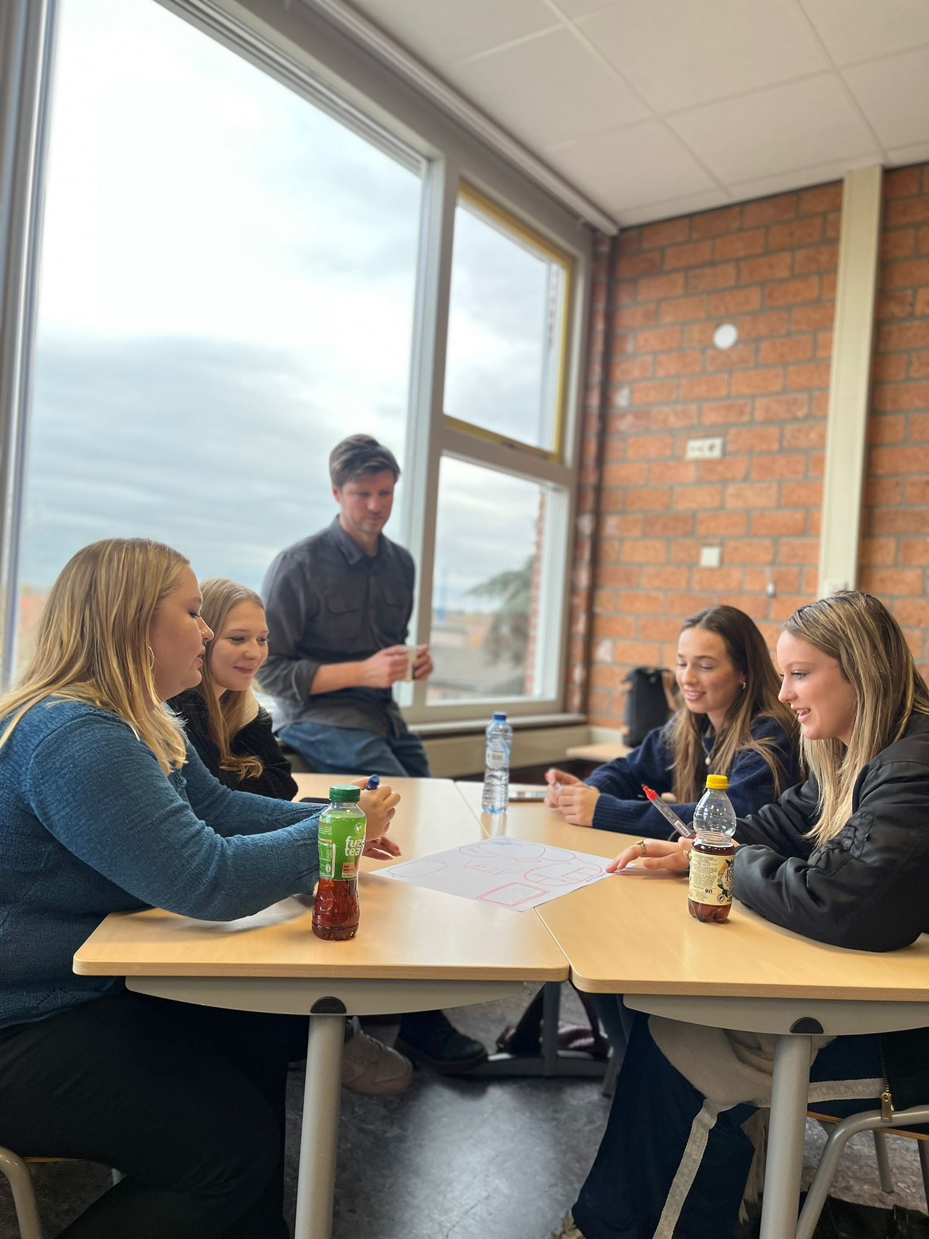
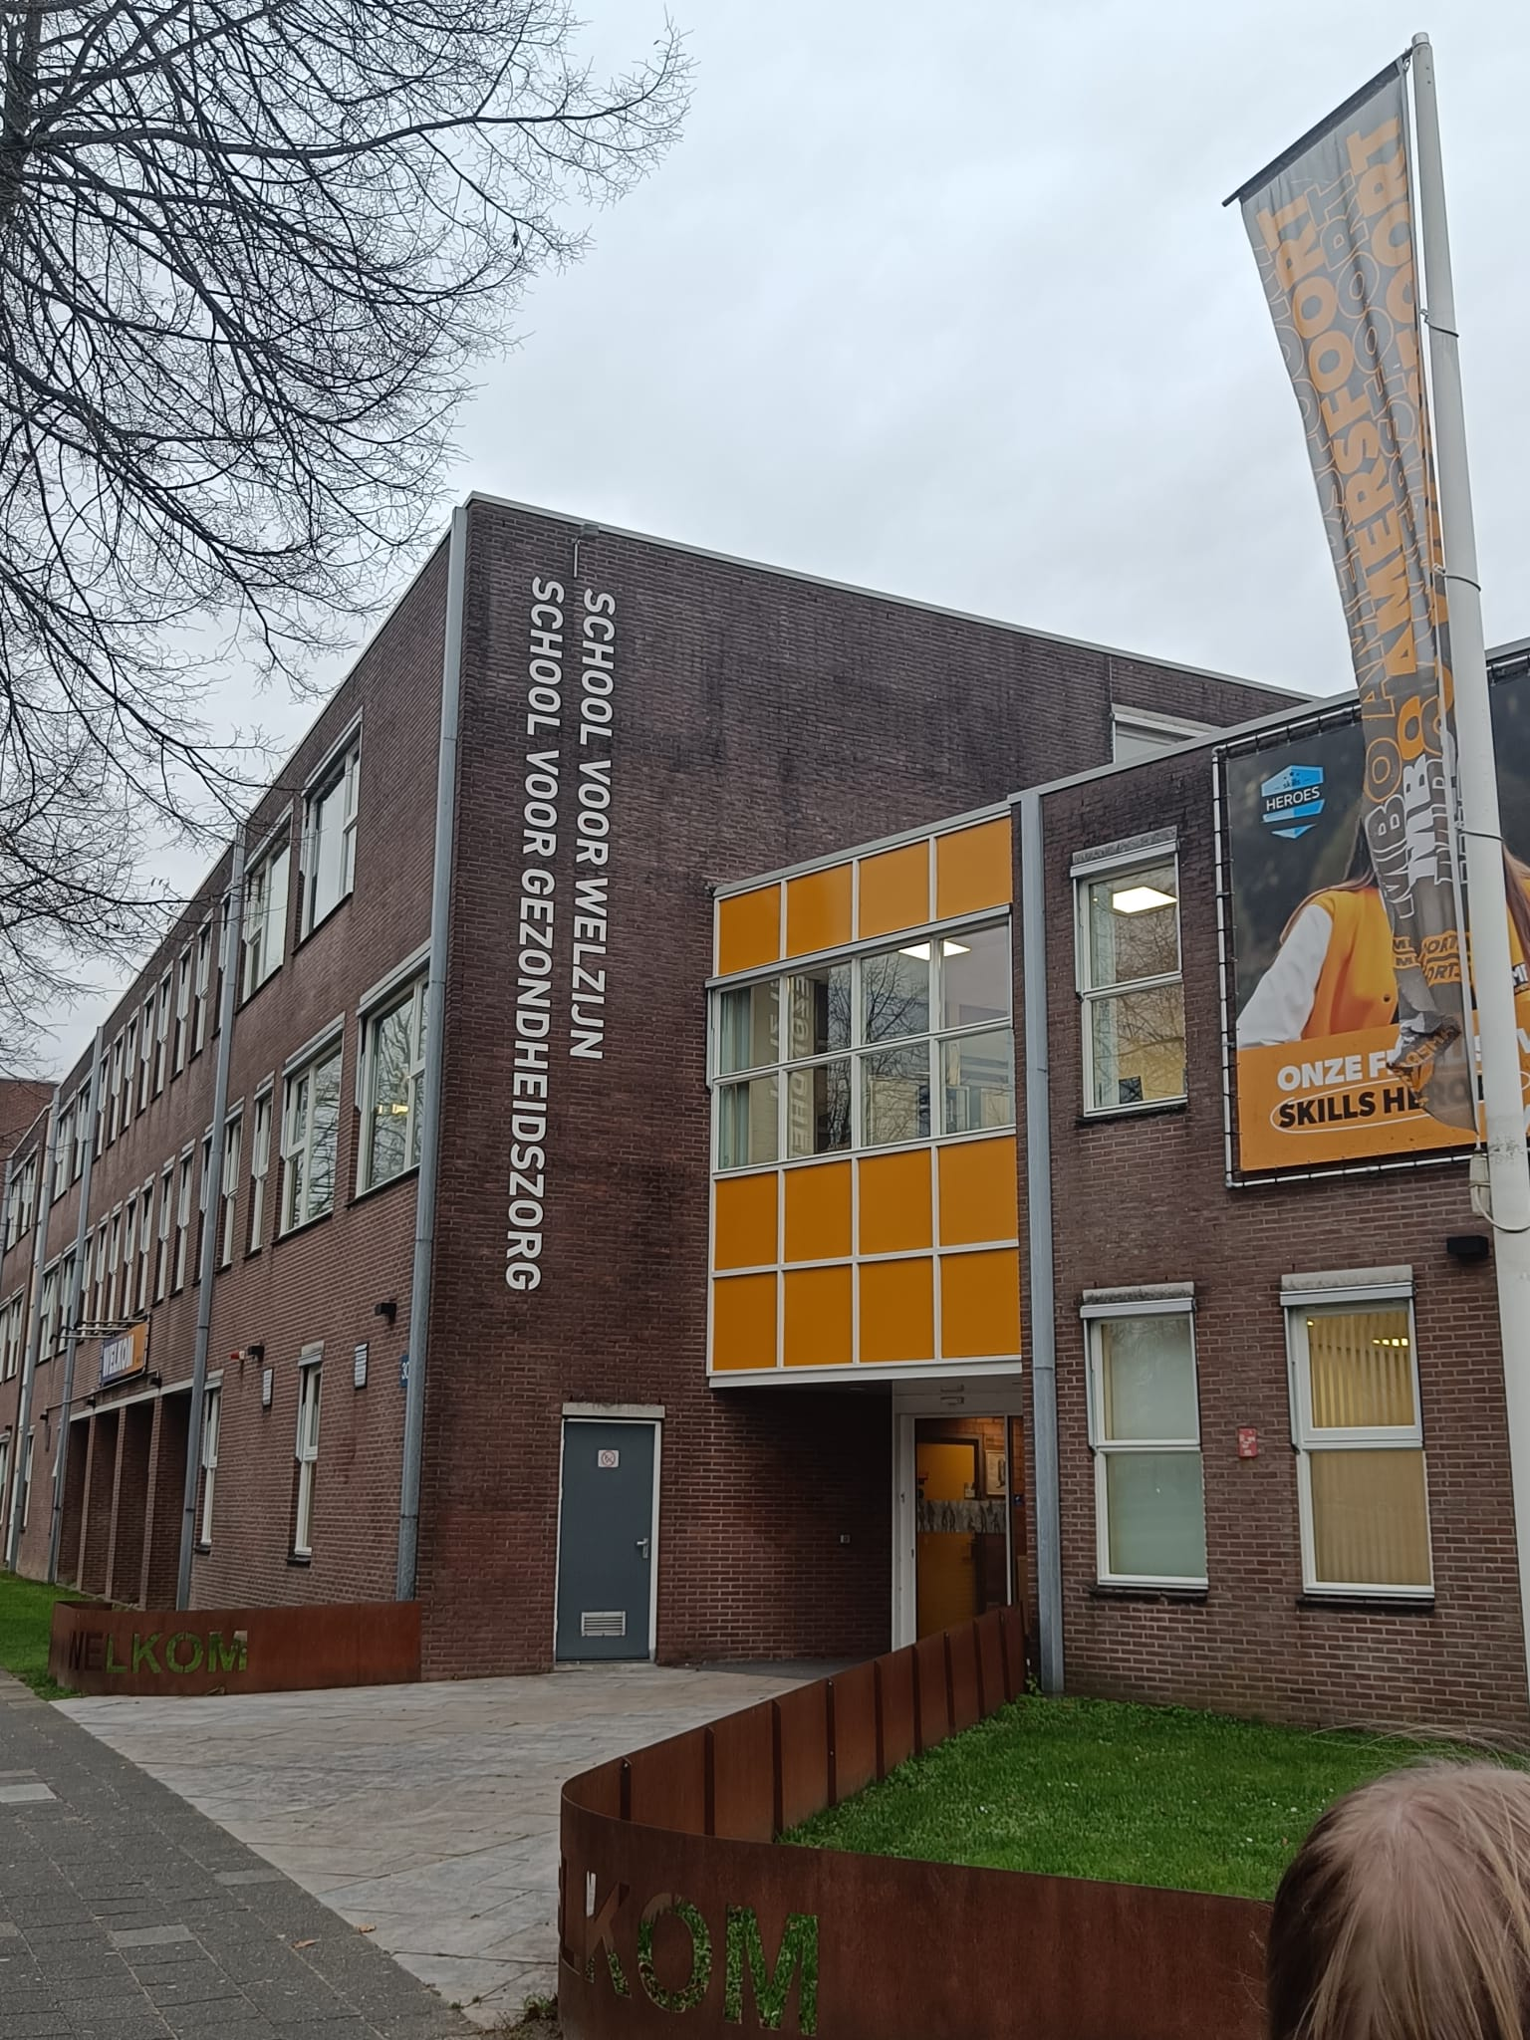
Yhteistyökoulu
MBO Amersfoot
Home | MBO Amersfoort
Viikon vierailun aikana tutustuimme MBO Amersfoortissa hollantilaiseen koulutusjärjestelmään, koulurakennukseen, muihin ohjaajaopiskelijoihin ja opettajiin Bart, Margot, Brit ja Marie.

Slide 12
Kouluvaihdosta
Kouluvaihto viikko koettiin mielenkiintoiseksi ja opettavaiseksi. Opiskelijat oppivat paljon uusia asioita alasta ja Hollannin kulttuurista. Päivät olivat rentoja, mutta opettavaisia, sisällöllisesti rakentavia ja aiheellisia.
Opiskelijat huomasivat, että Hollannissa työote on ehkä hieman rennompi, kuin Suomessa ja työhyvinvoinnista pidetään kirjaimellisesti huolta huomioimalla se kaikessa tekemisessä.
Koulupäivinä edistimme erityisesti Sinterklaas-projektia (seuraavassa diassa siitä lisää), tutustuimme toisiimme, saimme tietoa holllantilaisesta koulutusjärjestelmästä ja pidimme pieniä "kielitunteja" molemmilla kielillä. Lisäksi teimme muutaman retken koko porukalla, niistä lisää myös seuraavissa dioissa.

Slide 13
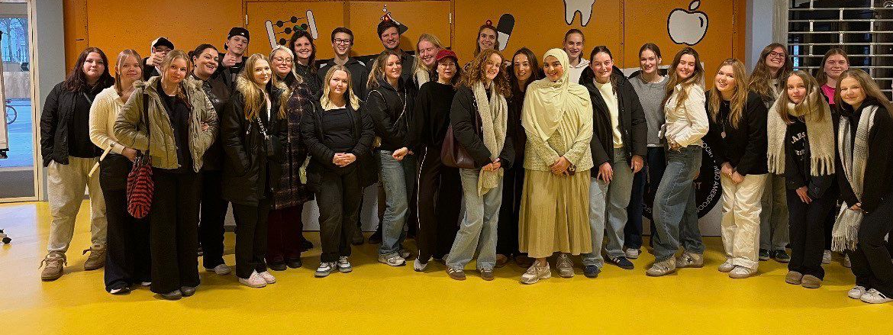
Ihana porukka meillä!

Slide 14
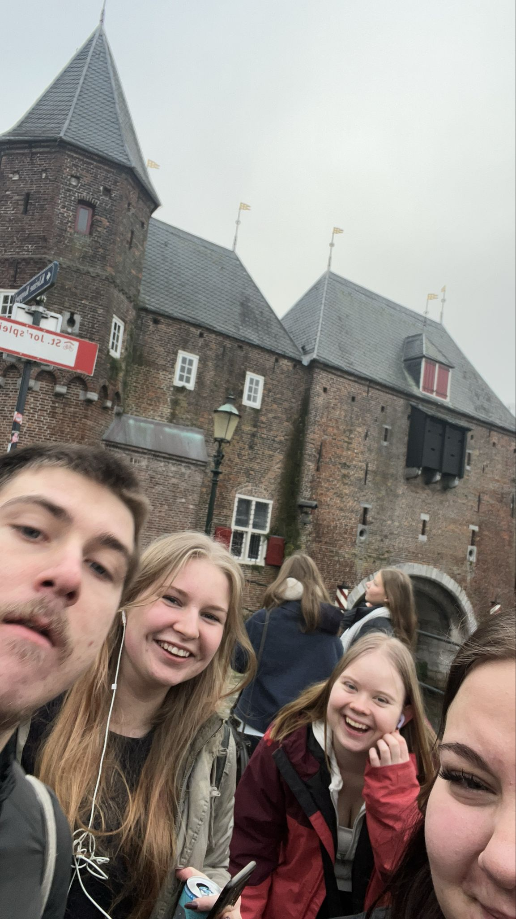
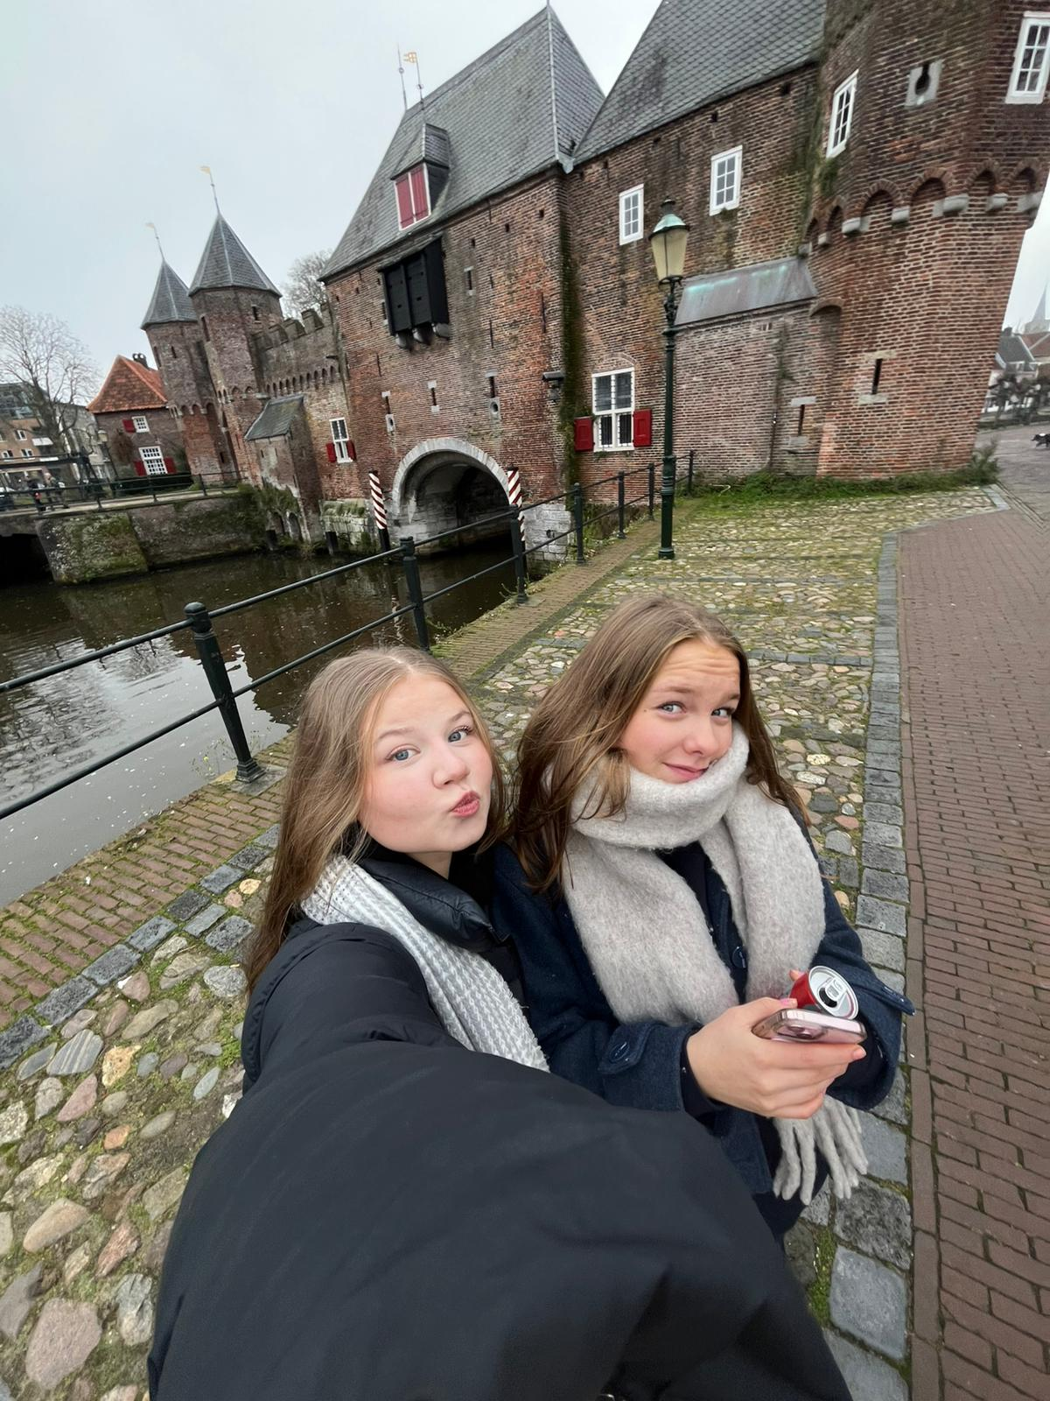
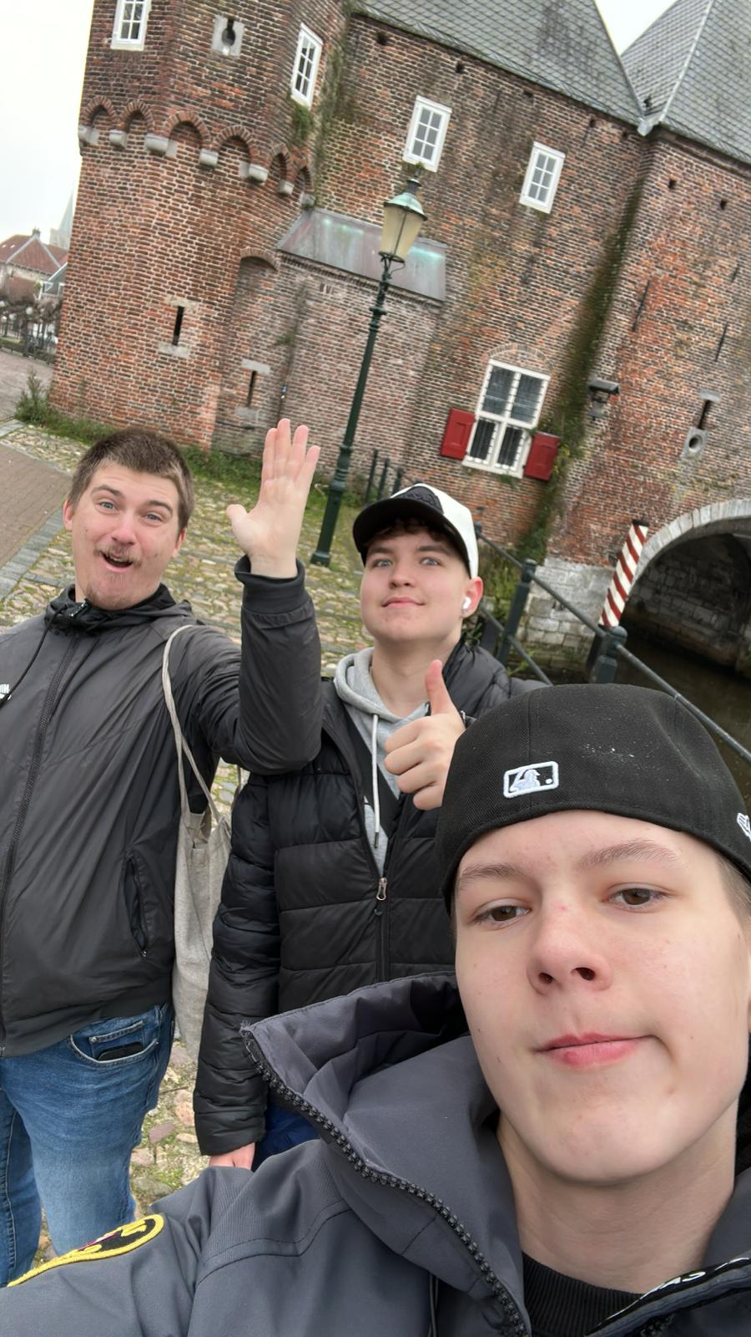
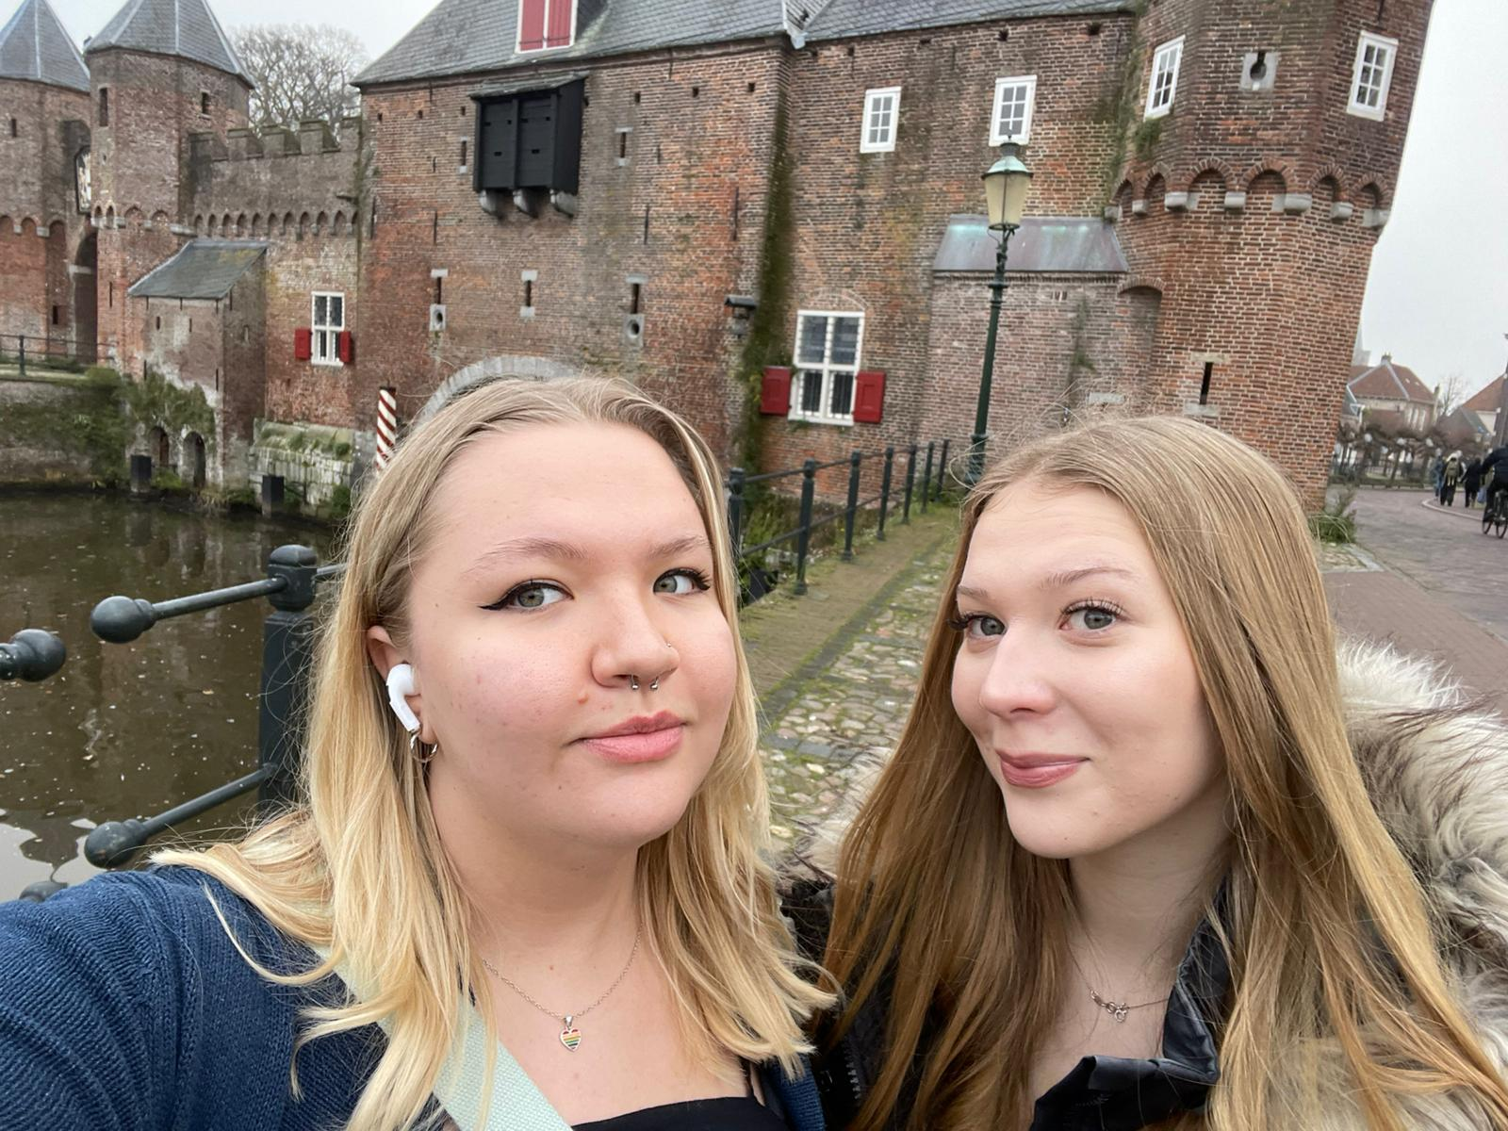
Amersfoortista kuvia

Slide 15
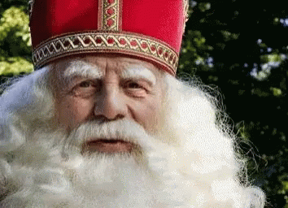
Sinterklaas
Askartelimme Sinterklaas-lahjoja kuvaamataidon luokassa. Ensiksi arvoimme meille "Secret Santa" -tyylillä hollantilaisen parin, jolle askartelimme lahjan. Lisäksi opiskelimme tietoa Sinterklaas-juhlasta ja siihen liittyvästä historiasta. Viimeisellä tapaamisella annoimme Sinterklaas-lahjat pareillemme ja leivoimme yhdessä peppernotes-keksejä kotitalousluokassa.
Lisätietoa Sinterklaas-perinteestä: Sinterklaas saapui Antwerpeniin – Selkosanomat

Slide 16
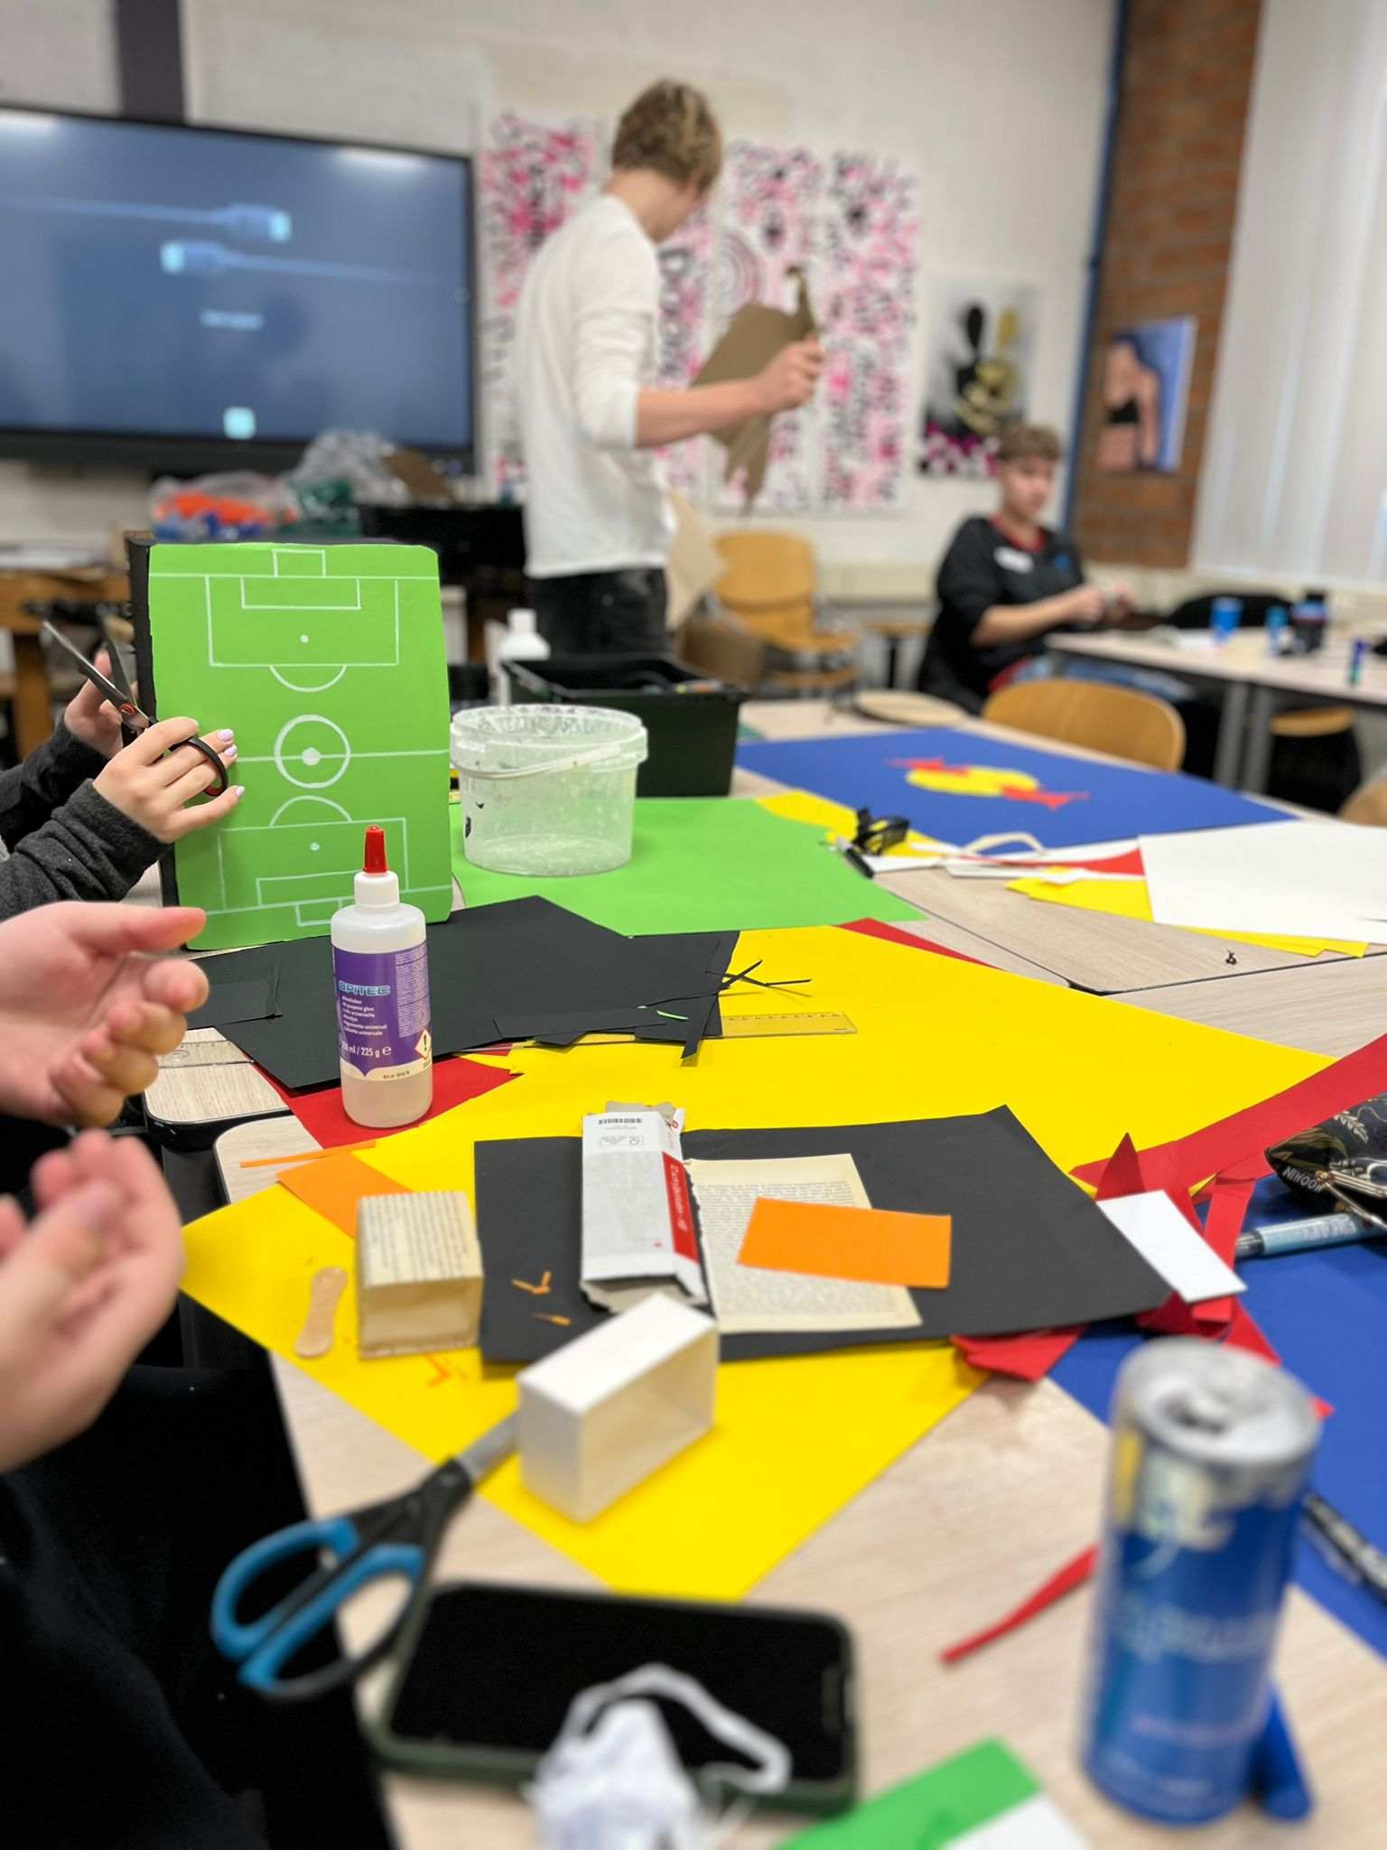
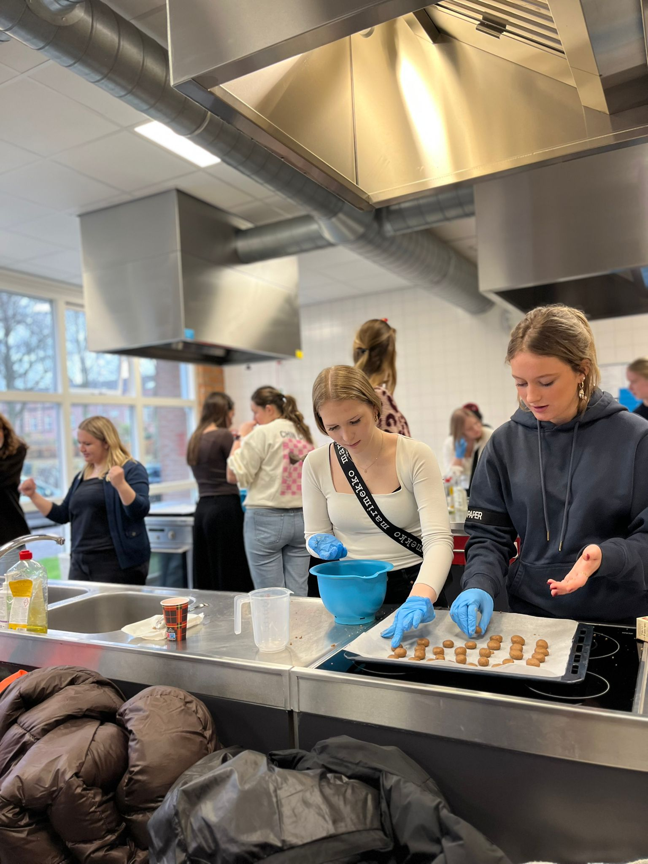
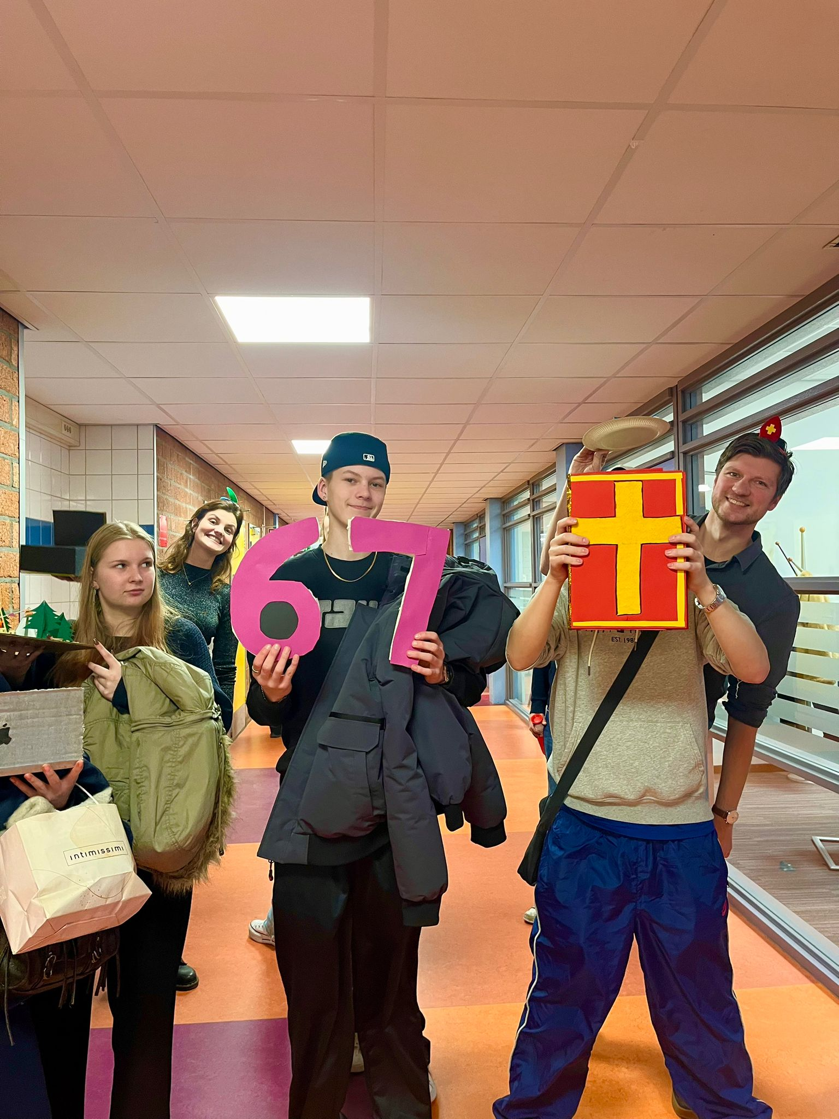
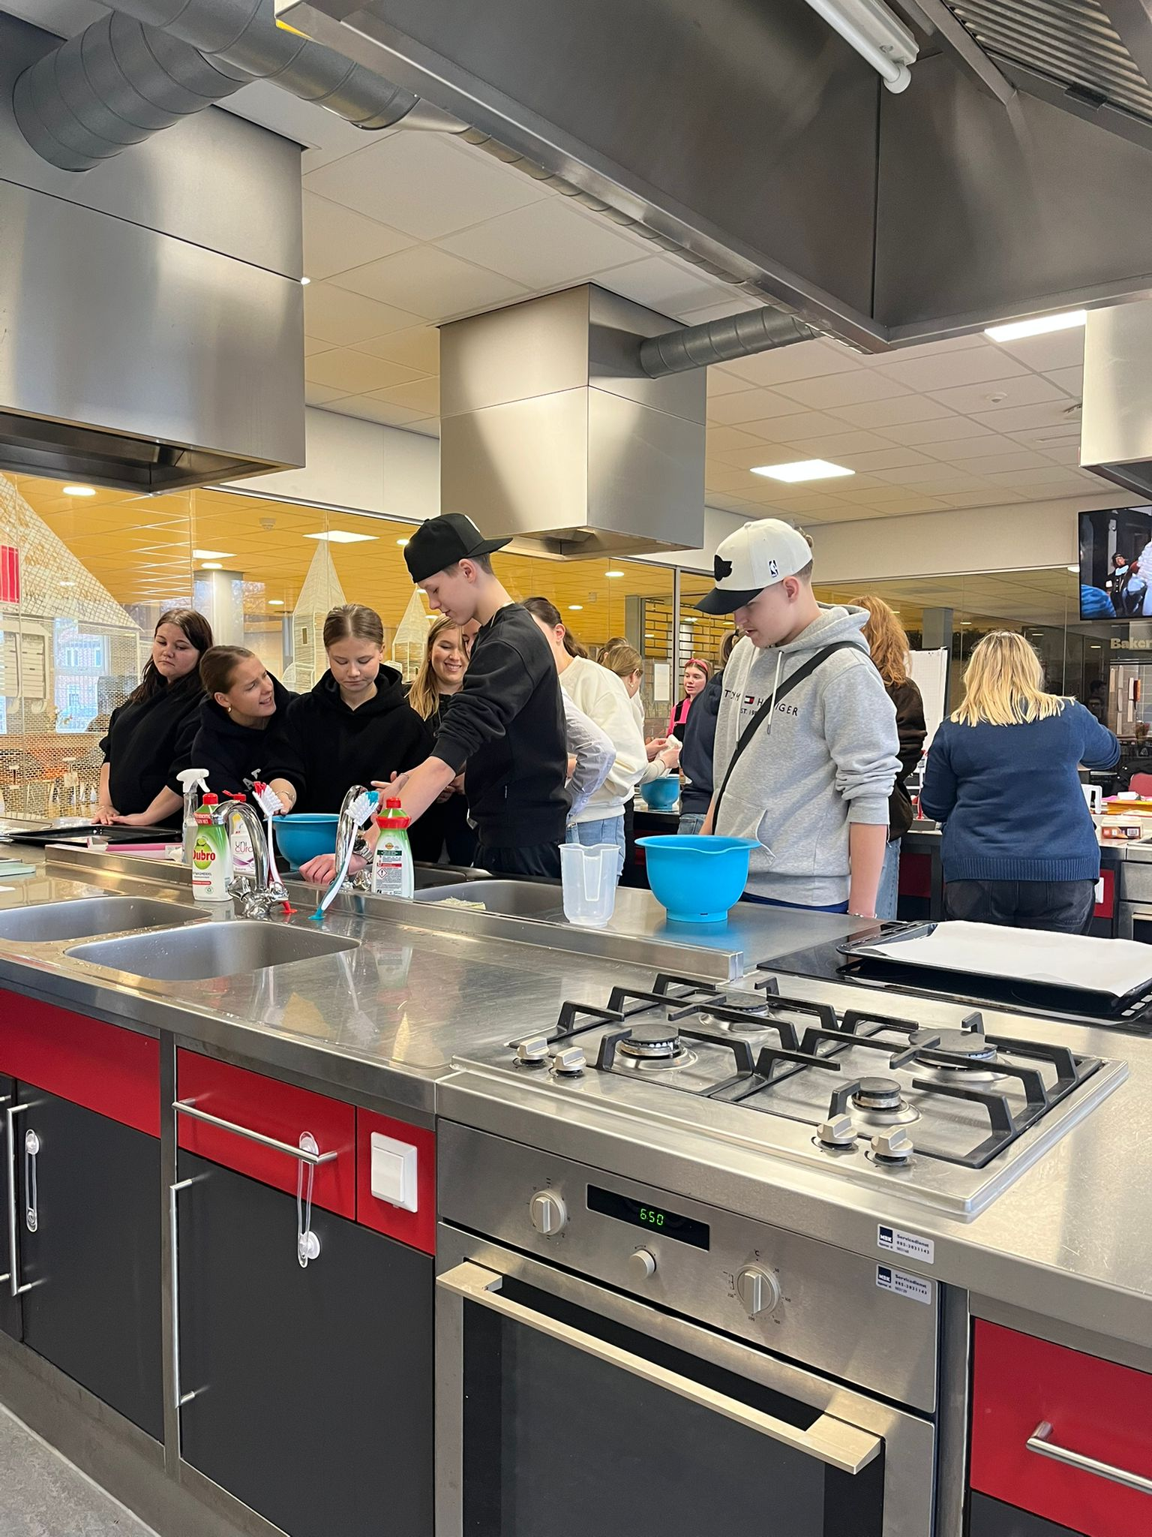
Sinterklaas –projektin tuotokset

Slide 17
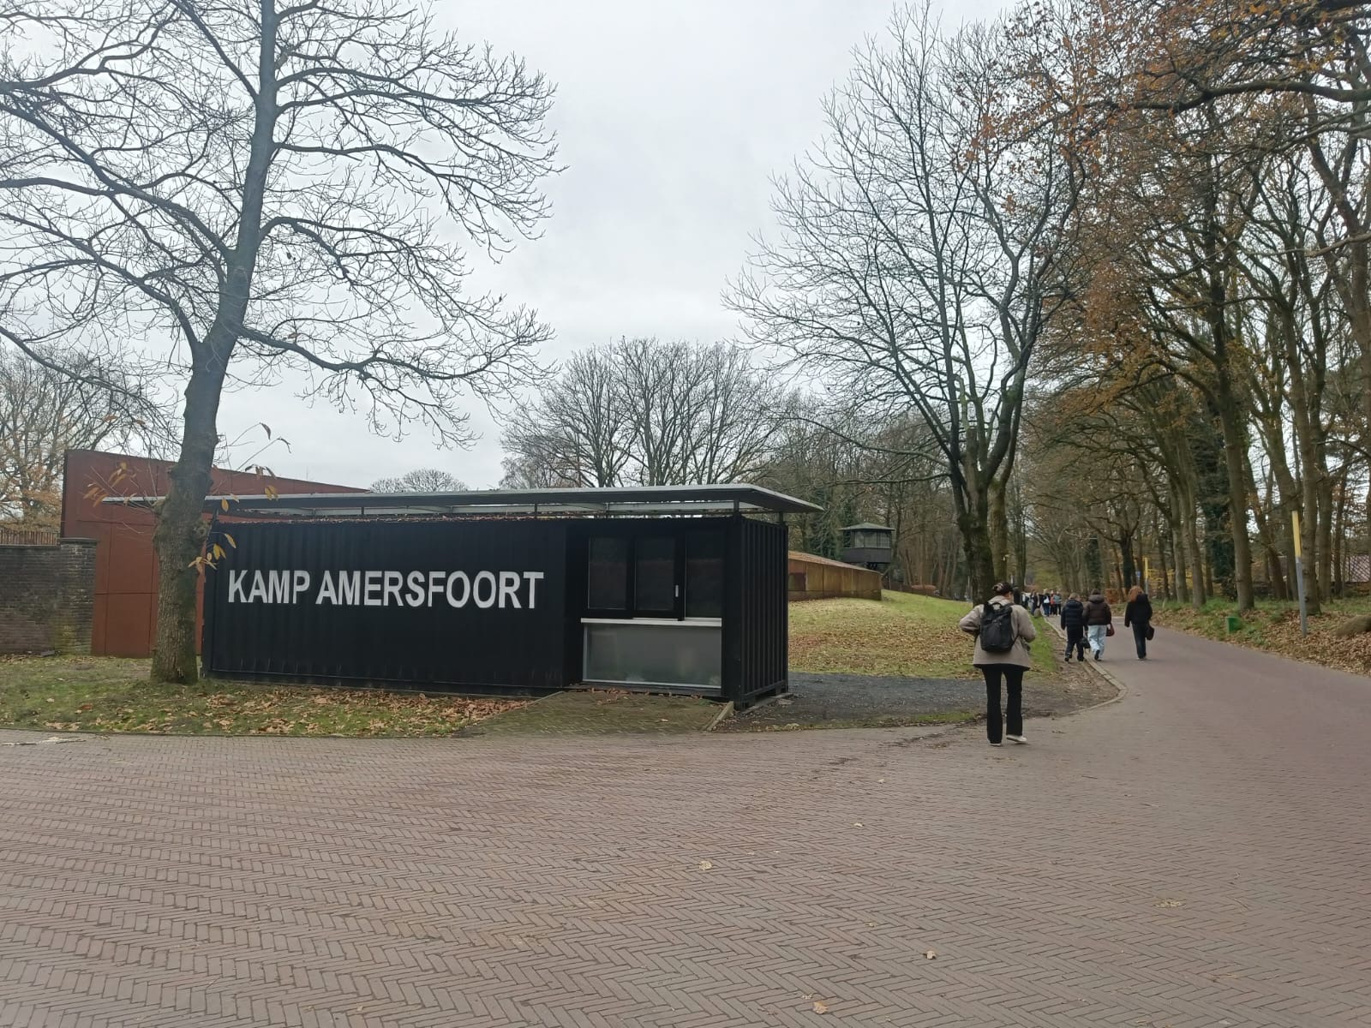
Kamp Amersfoort https://kampamersfoort.nl/
Kävimme holokaustiin ja toiseen maailmansotaan liittyvässä Kamp Amersfoortissa. Se oli Natsi-Saksan Alankomaiden miehityksen aikainen siirtoleiri, jonne suljettiin poliittiset vangit, sotavangit ja muut Natsi-Saksan mielestä ei-toivotut henkilöt. Siellä meille esiteltiin ohjatusti leirin historiaa, sekä sen tapahtumia.
Leirin historiaan ja sen tapahtumiin tutustuminen oli silmiä avaavaa ja pisti miettimään niitä kauheuksia, joita siellä kansallissosialismin nimissä tehtiin. Vankeja nöyryytettiin mm. häpeäkäytävässä, jossa heidät pakotettiin kulkemaan alasti piikkilanka-aidan välissä. Vartijat saattoivat myös ampua vangin, jos tämä meni liian lähelle aitaa. Ohjattu kierros oli erittäin mielenkiintoinen, kiinnostava ja opettavainen.

Slide 18
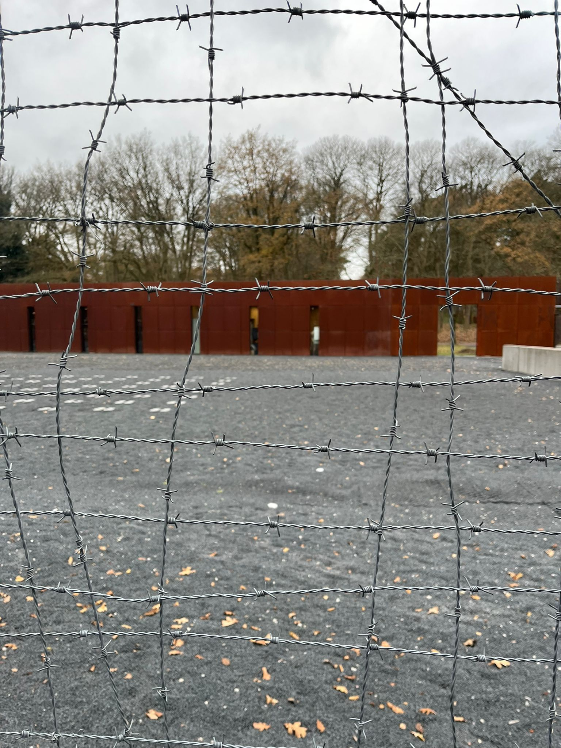
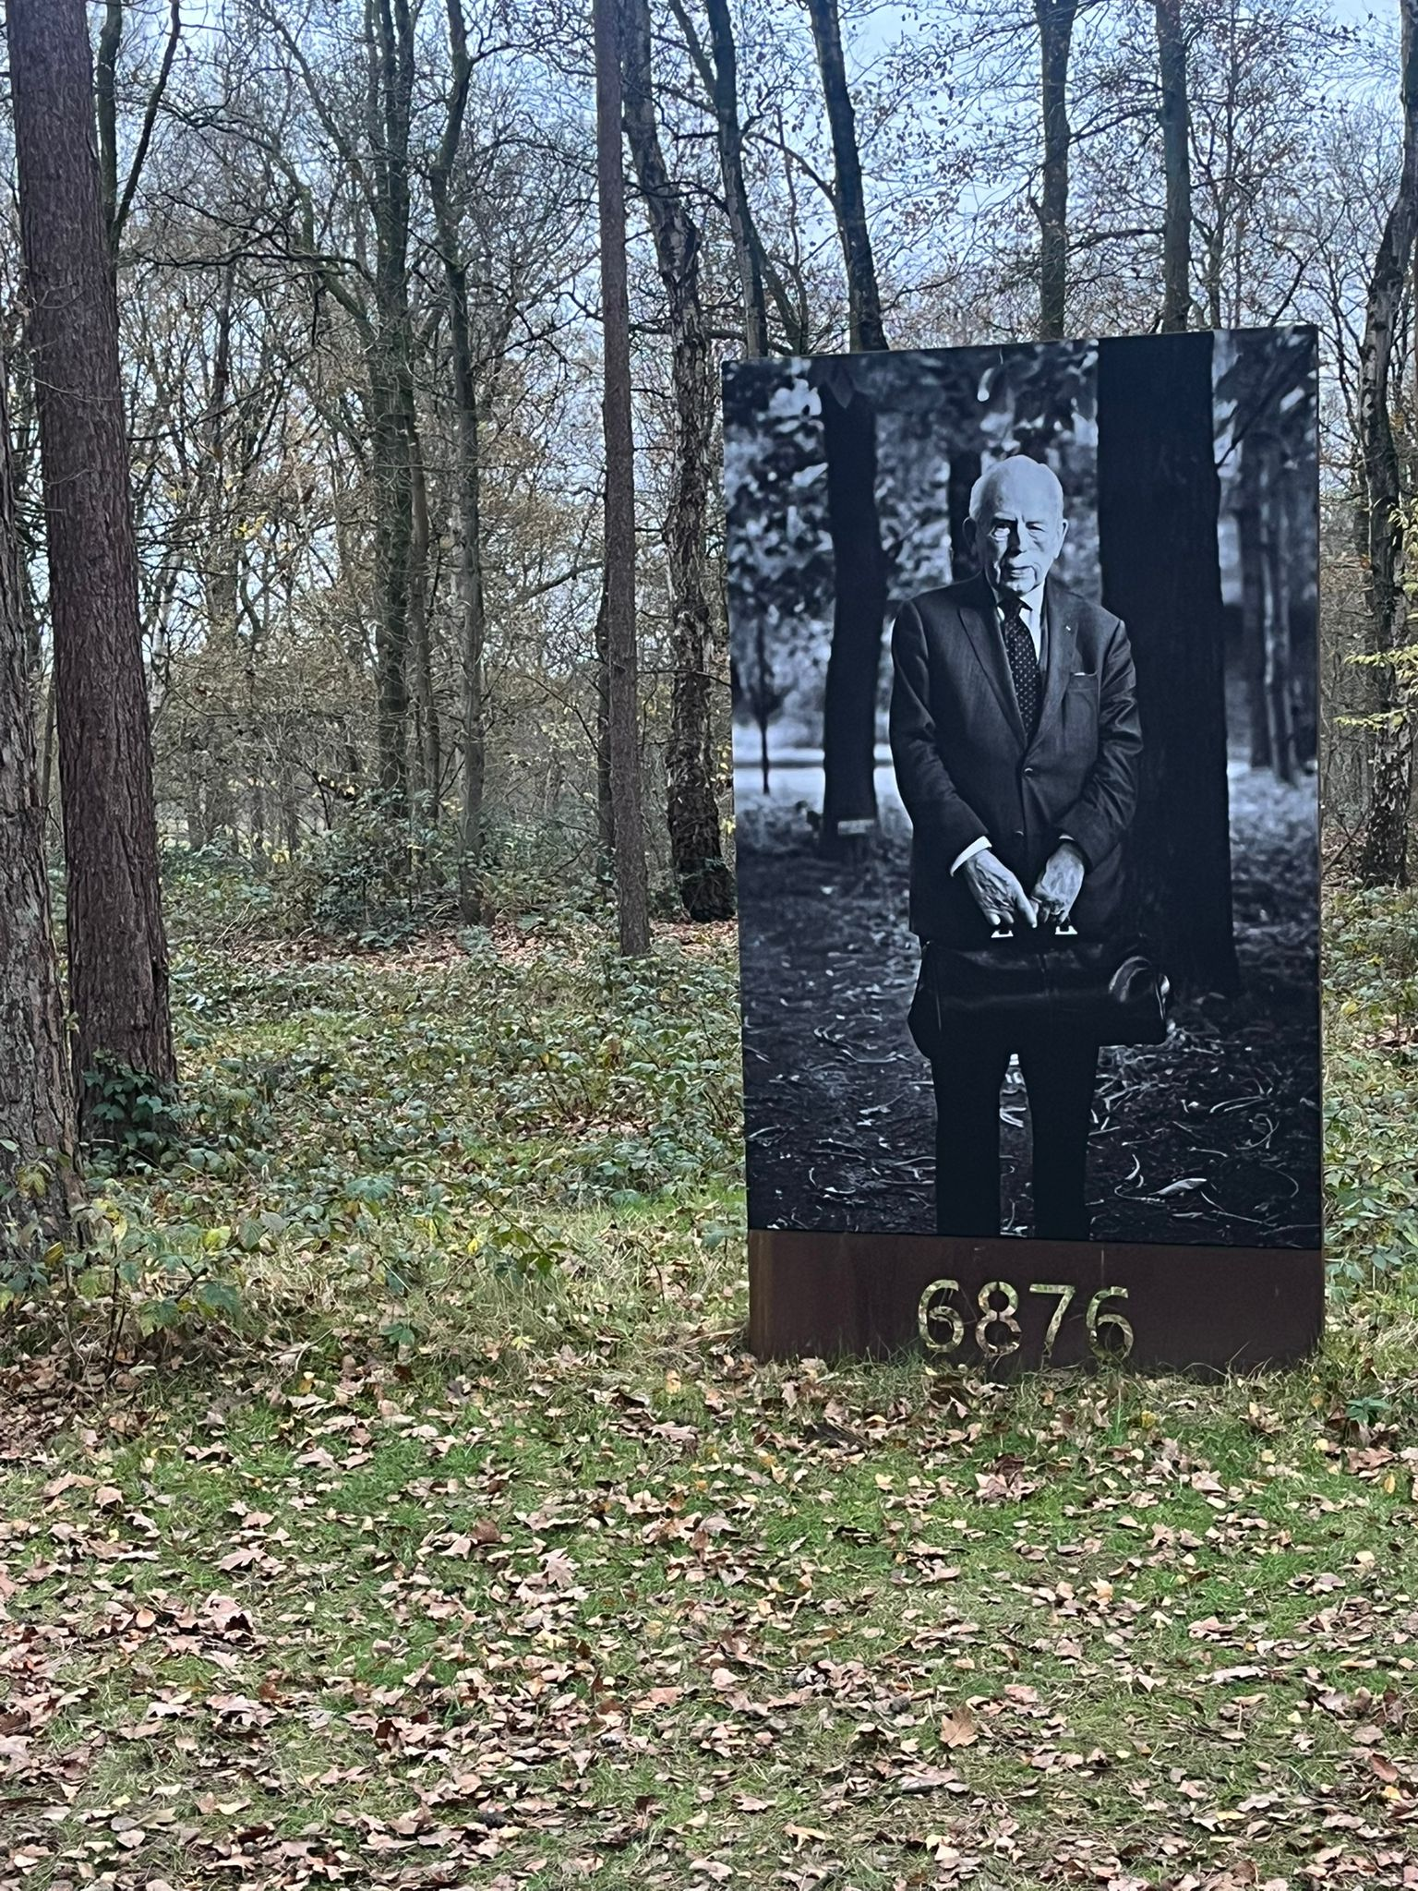
Museon olosuhteet olivat erittäin hyvät ja teknologiaa hyödynnettiin todella paljon ja rakentavasti museon näyttelyissä. Kierroksen ohjaajan kertoma tarina neuvostoliittolaisista sotavangeista ja heidän epäinhimillisestä rasistisesta kohtelusta kansallissosialismin aatteen nimissä järkytti henkisesti.
Kierroksen ohjaaja kertoi myös tarinan vankien rangaistuksista, häpäisyistä ja kiduttamisista, jotka olivat järkyttäviä niiden epäinhimillisyyden takia. Leirin historia on tärkeä osa Euroopan historiaa, jotta historiasta opitaan ja sen kauheudet eivät ikinä toistuisi.

Slide 19
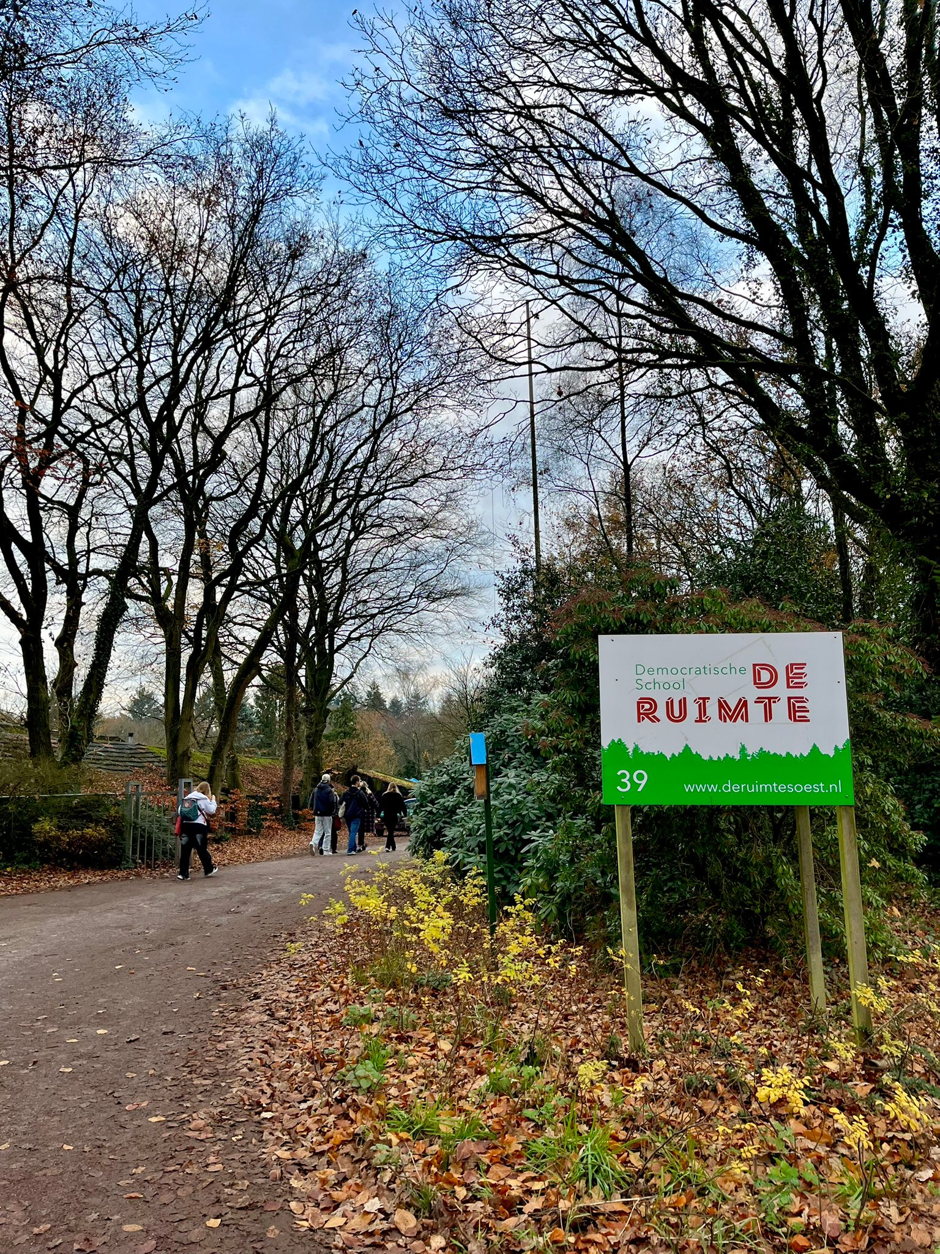
Democratic School https://deruimtesoest.nl/
Kävimme Soestin kunnassa sijainneessa Democratic Schoolissa, jossa tutustuimme paikallisen koulun toimintamalleihin, rakenteisiin ja kulttuuriin. Koulu erosi suuresti meidän Suomessa tuntemastamme koulujärjestelmästä, sillä nimestään eroten se oli todellisuudessa vapaaseen kasvatukseen toimintatapansa nojaava oppilaitos.
Koulu oli yksityinen koulu, jossa opiskeleminen maksaa. Opetus oli hyvin vapaata, lapsikeskeistä eli lapset päättivät itse kaikesta haluamisensa mukaan. Koulun henkilökunta ei ohjaa lapsia, vaan lapset ovat itse vastuussa omista päätöksistään. Democratic Schoolissa oppilailla on demokraattisia neuvostoja, joissa he valitsevat keskenään vastuualueita ja hoitavat ne itse. Tämä opettaa vastuuta ja yhteistyötä.

Slide 20
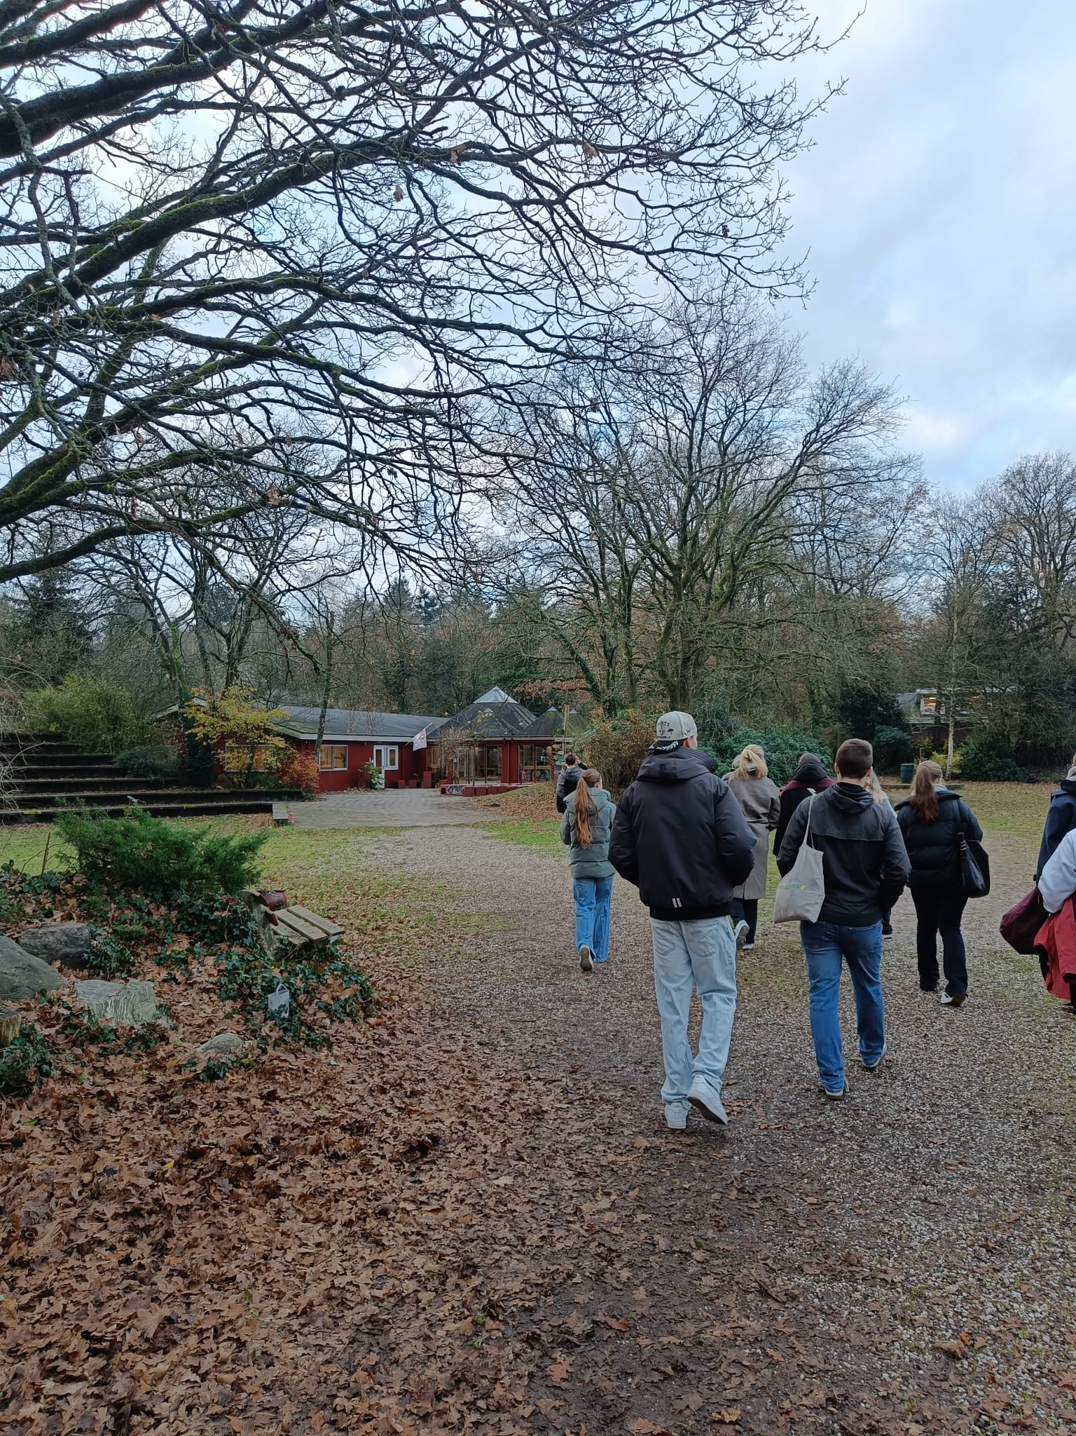
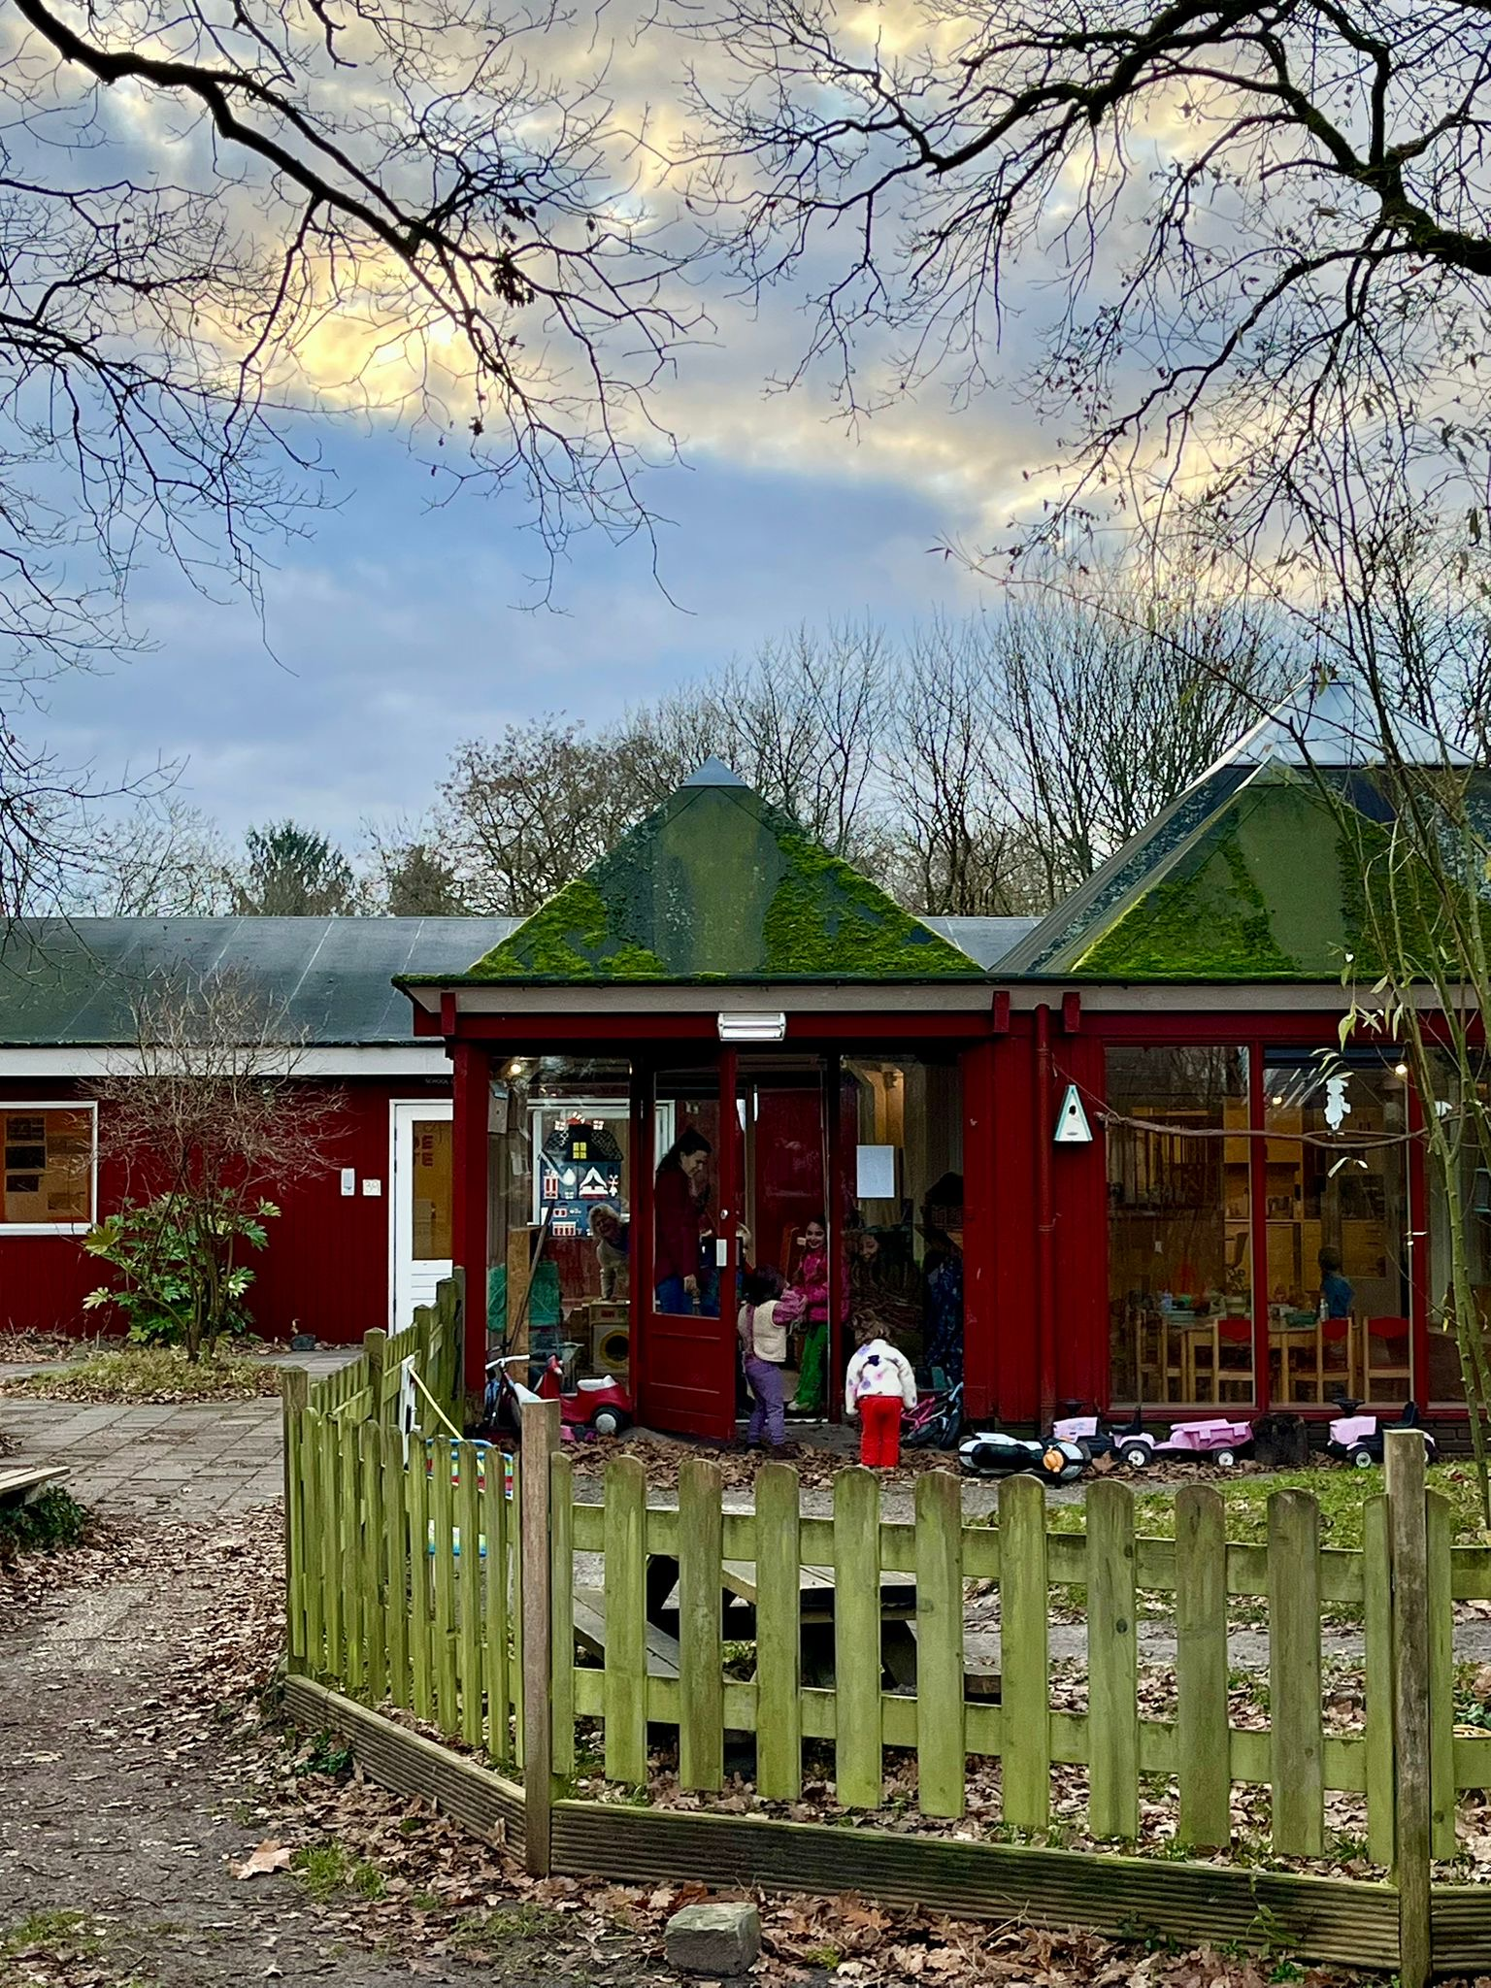
Koulussa oli suomalaiseen maaseutuunkin liittyvä maatilan eläimien hoito, siellä oli kanoja ja muita maatilan eläimiä, joista lapset pitivät huolta. Koulun piha erosi myös suuresti suomalaisesta koulun pihasta, sillä siellä ei ollut mitään keinuja tai liukumäkiä. Koulun yhteydessä oli myös päiväkoti, joka toimi samaisen toimintamallin mukaisesti. Koulun toimintatavat erosivat suuresti suomalaisen koulun rakenteista. Rehtori sanoi, että heidän koulusta moni opiskelija valmistuu yrittäjiksi ja maatilanhoitajaksi.

Slide 21
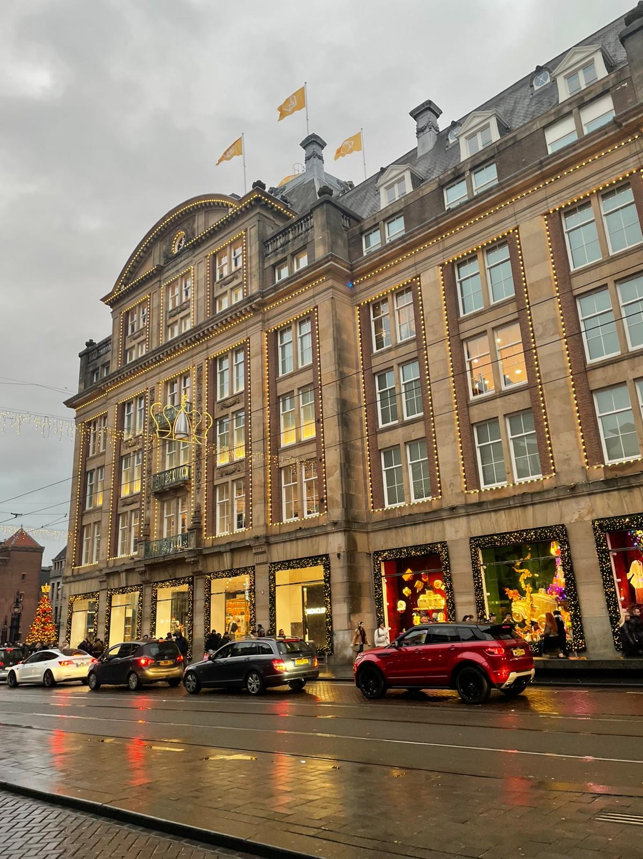
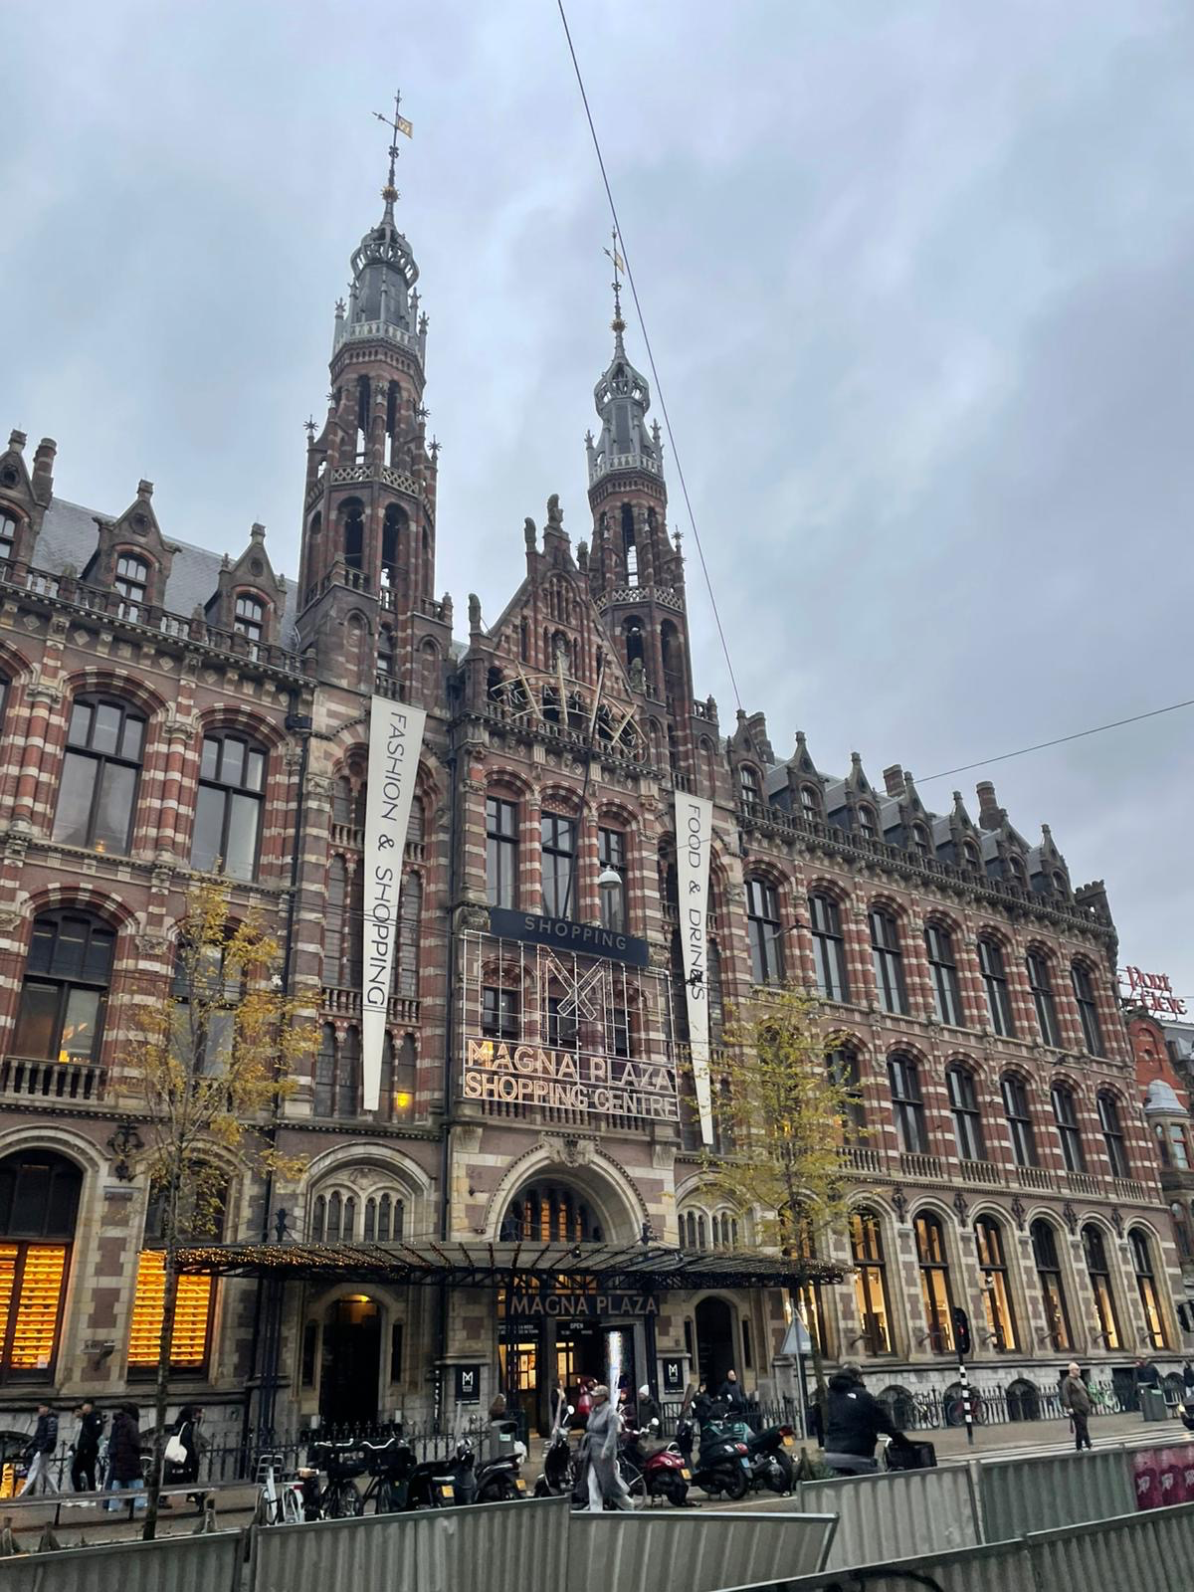
Päivä Amsterdamissa
Vierailimme Amsterdamissa Suomen itsenäisyyspäivänä ja lauloimme yhteislauluna
Maamme-laulun rautatieasemalla. Se oli hauskaa!
Kävimme lisäksi porukalla Moco-museossa ja
kiertelimme pitkin kaupunkia. Saimme tehtävän
Moco-museoon suoritettavaksi, mikä liittyi
"Taide ja luova ilmaisu" -ytoon, jonka suoritimme
myös kv-jaksolla.
https://www.mocomuseum.com/amsterdam

Slide 22
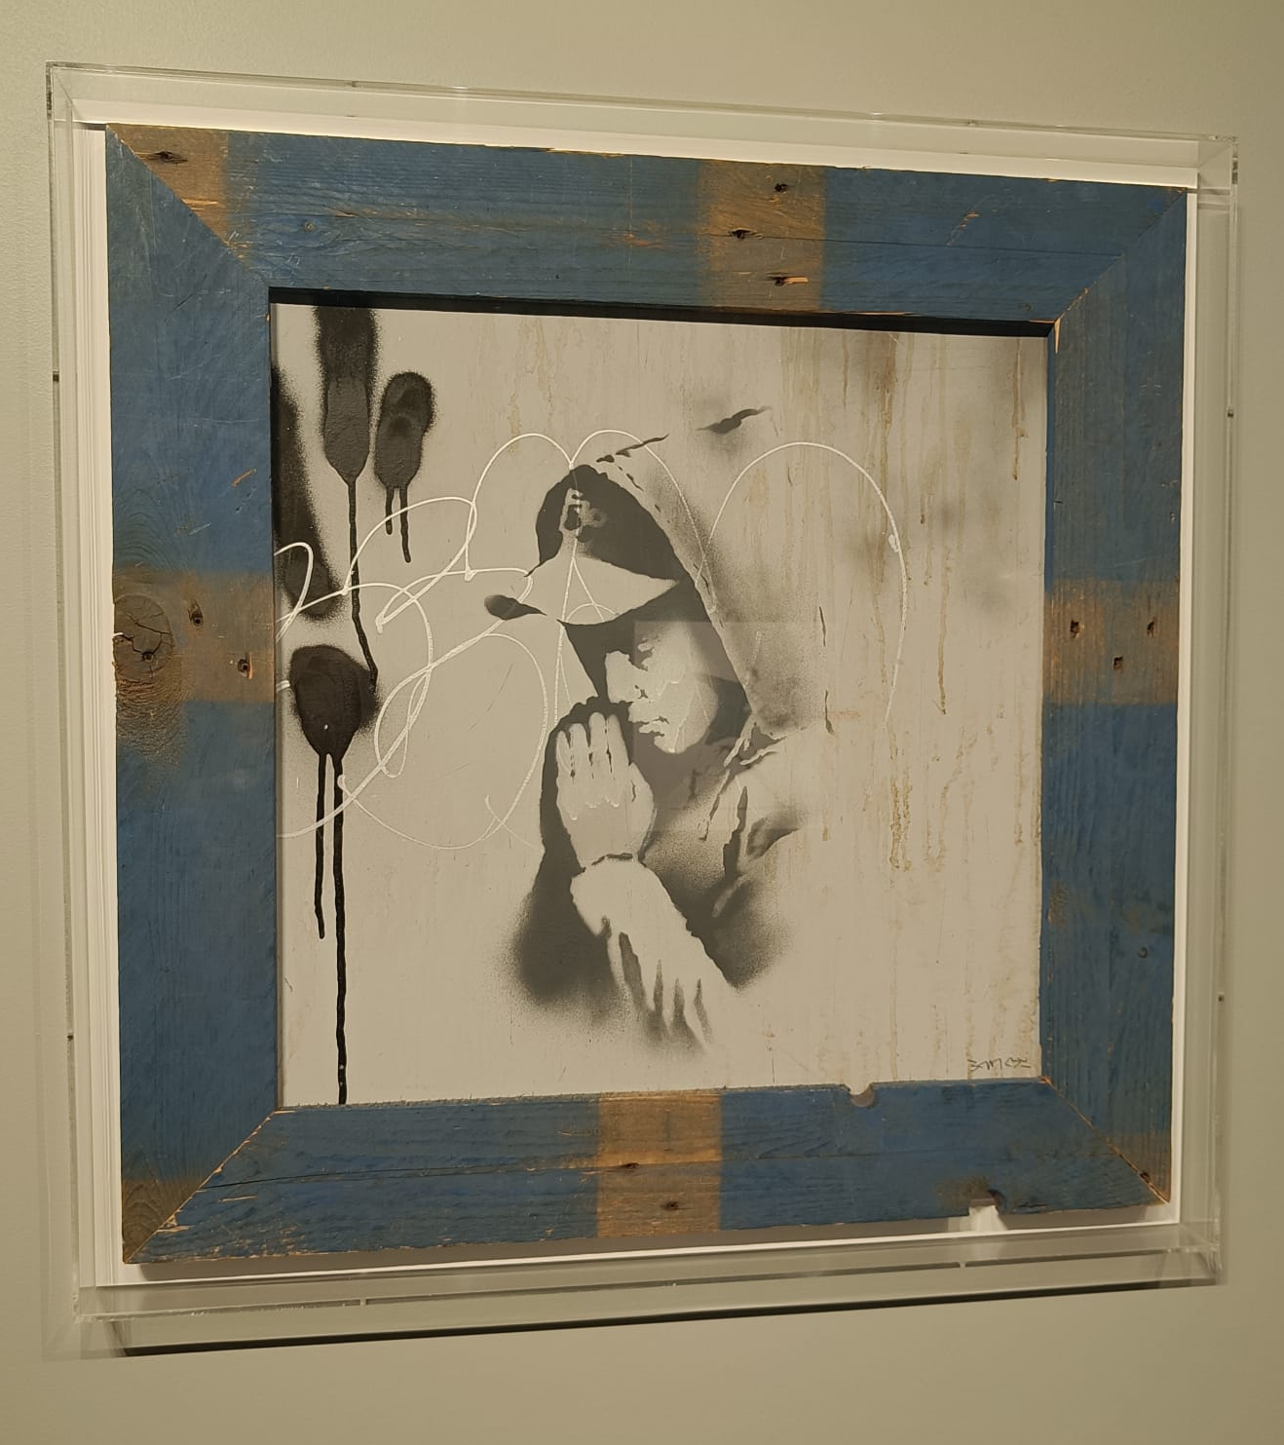
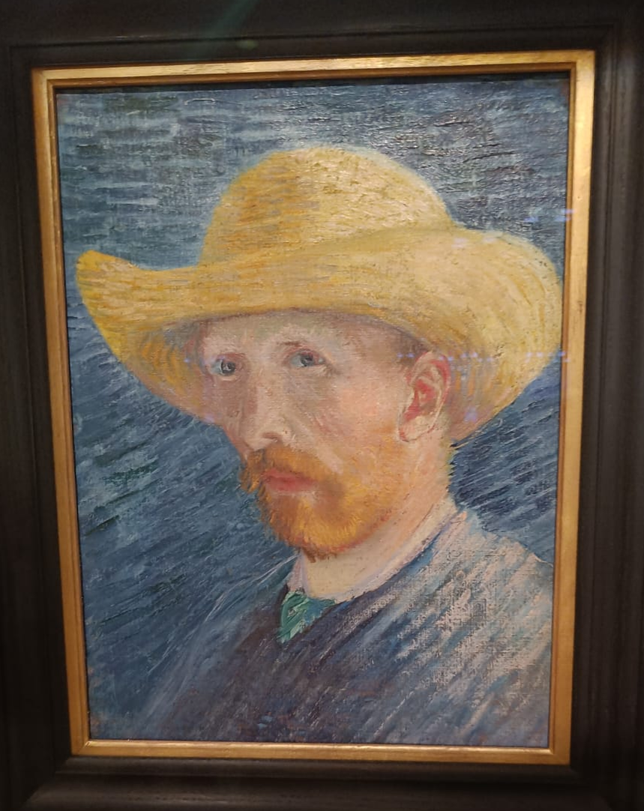
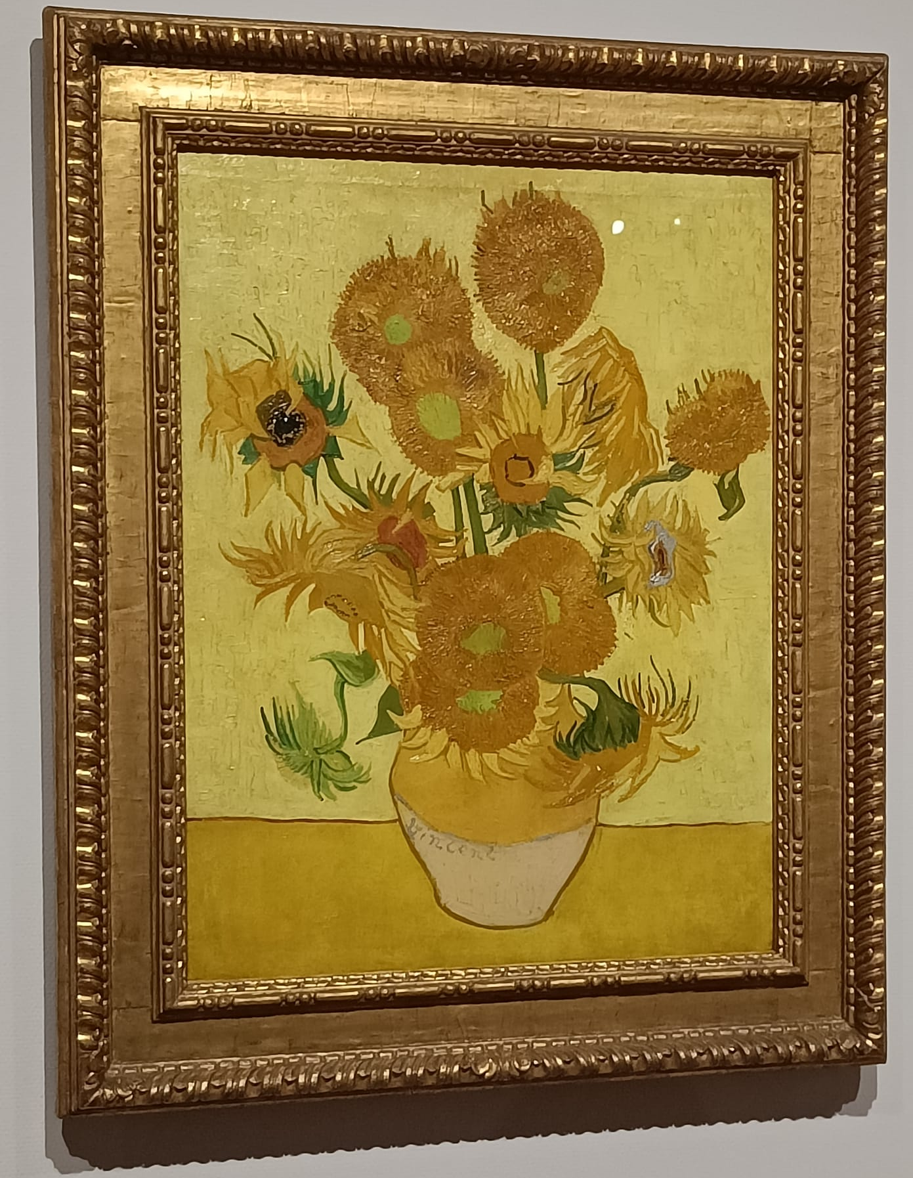
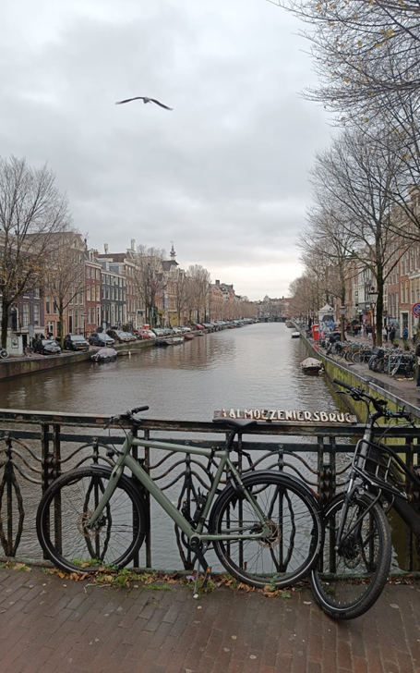
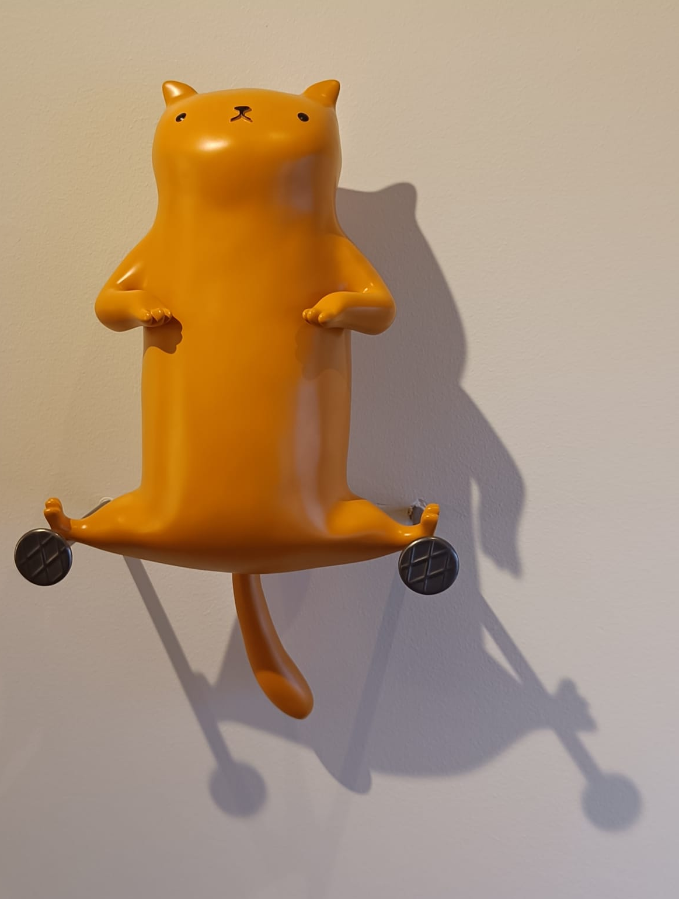
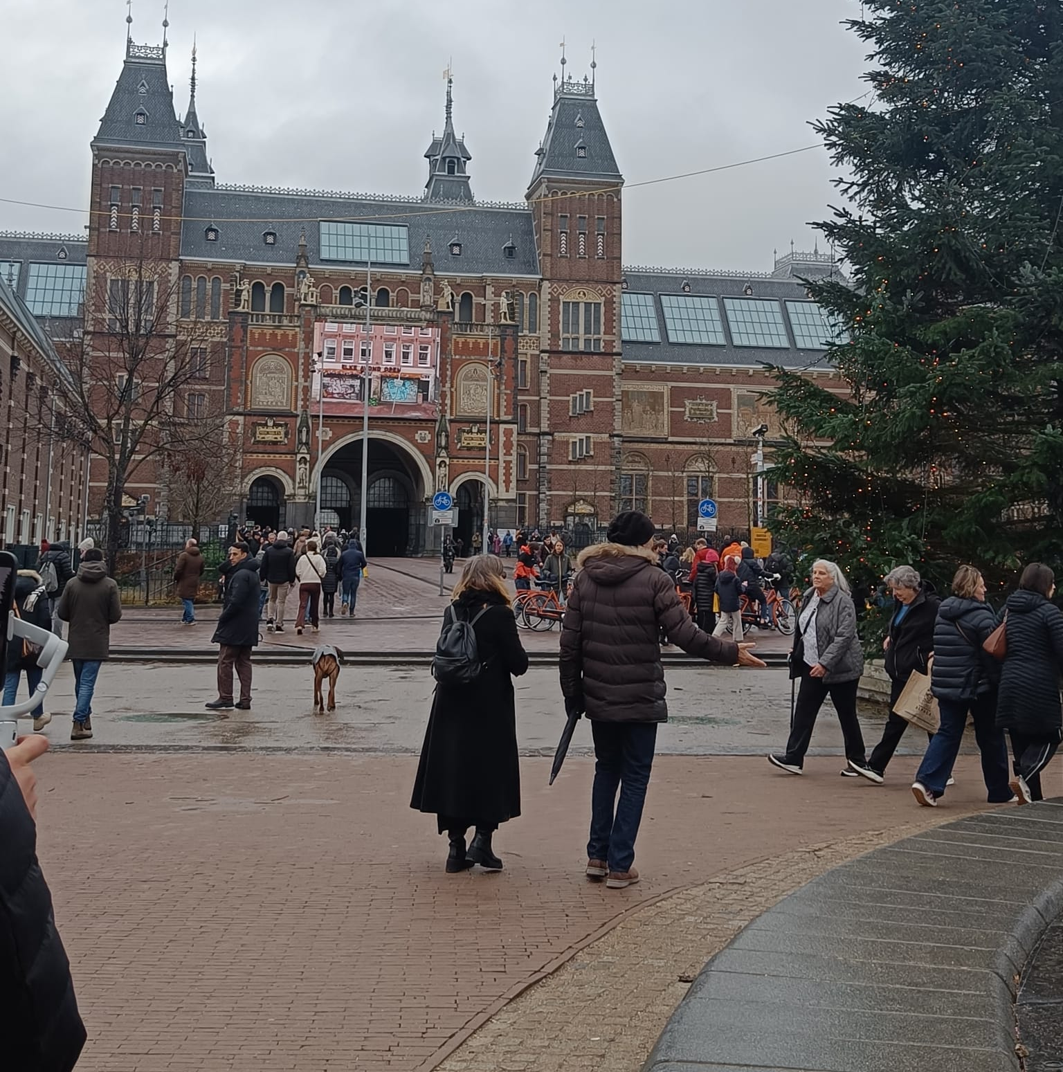
Päivä Amsterdamissa

Slide 23
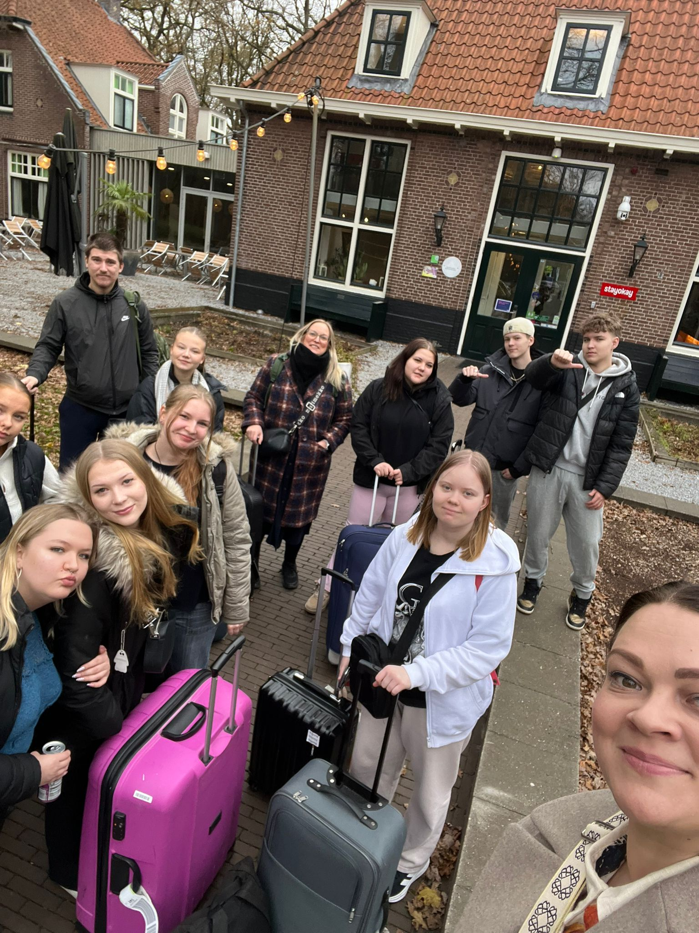
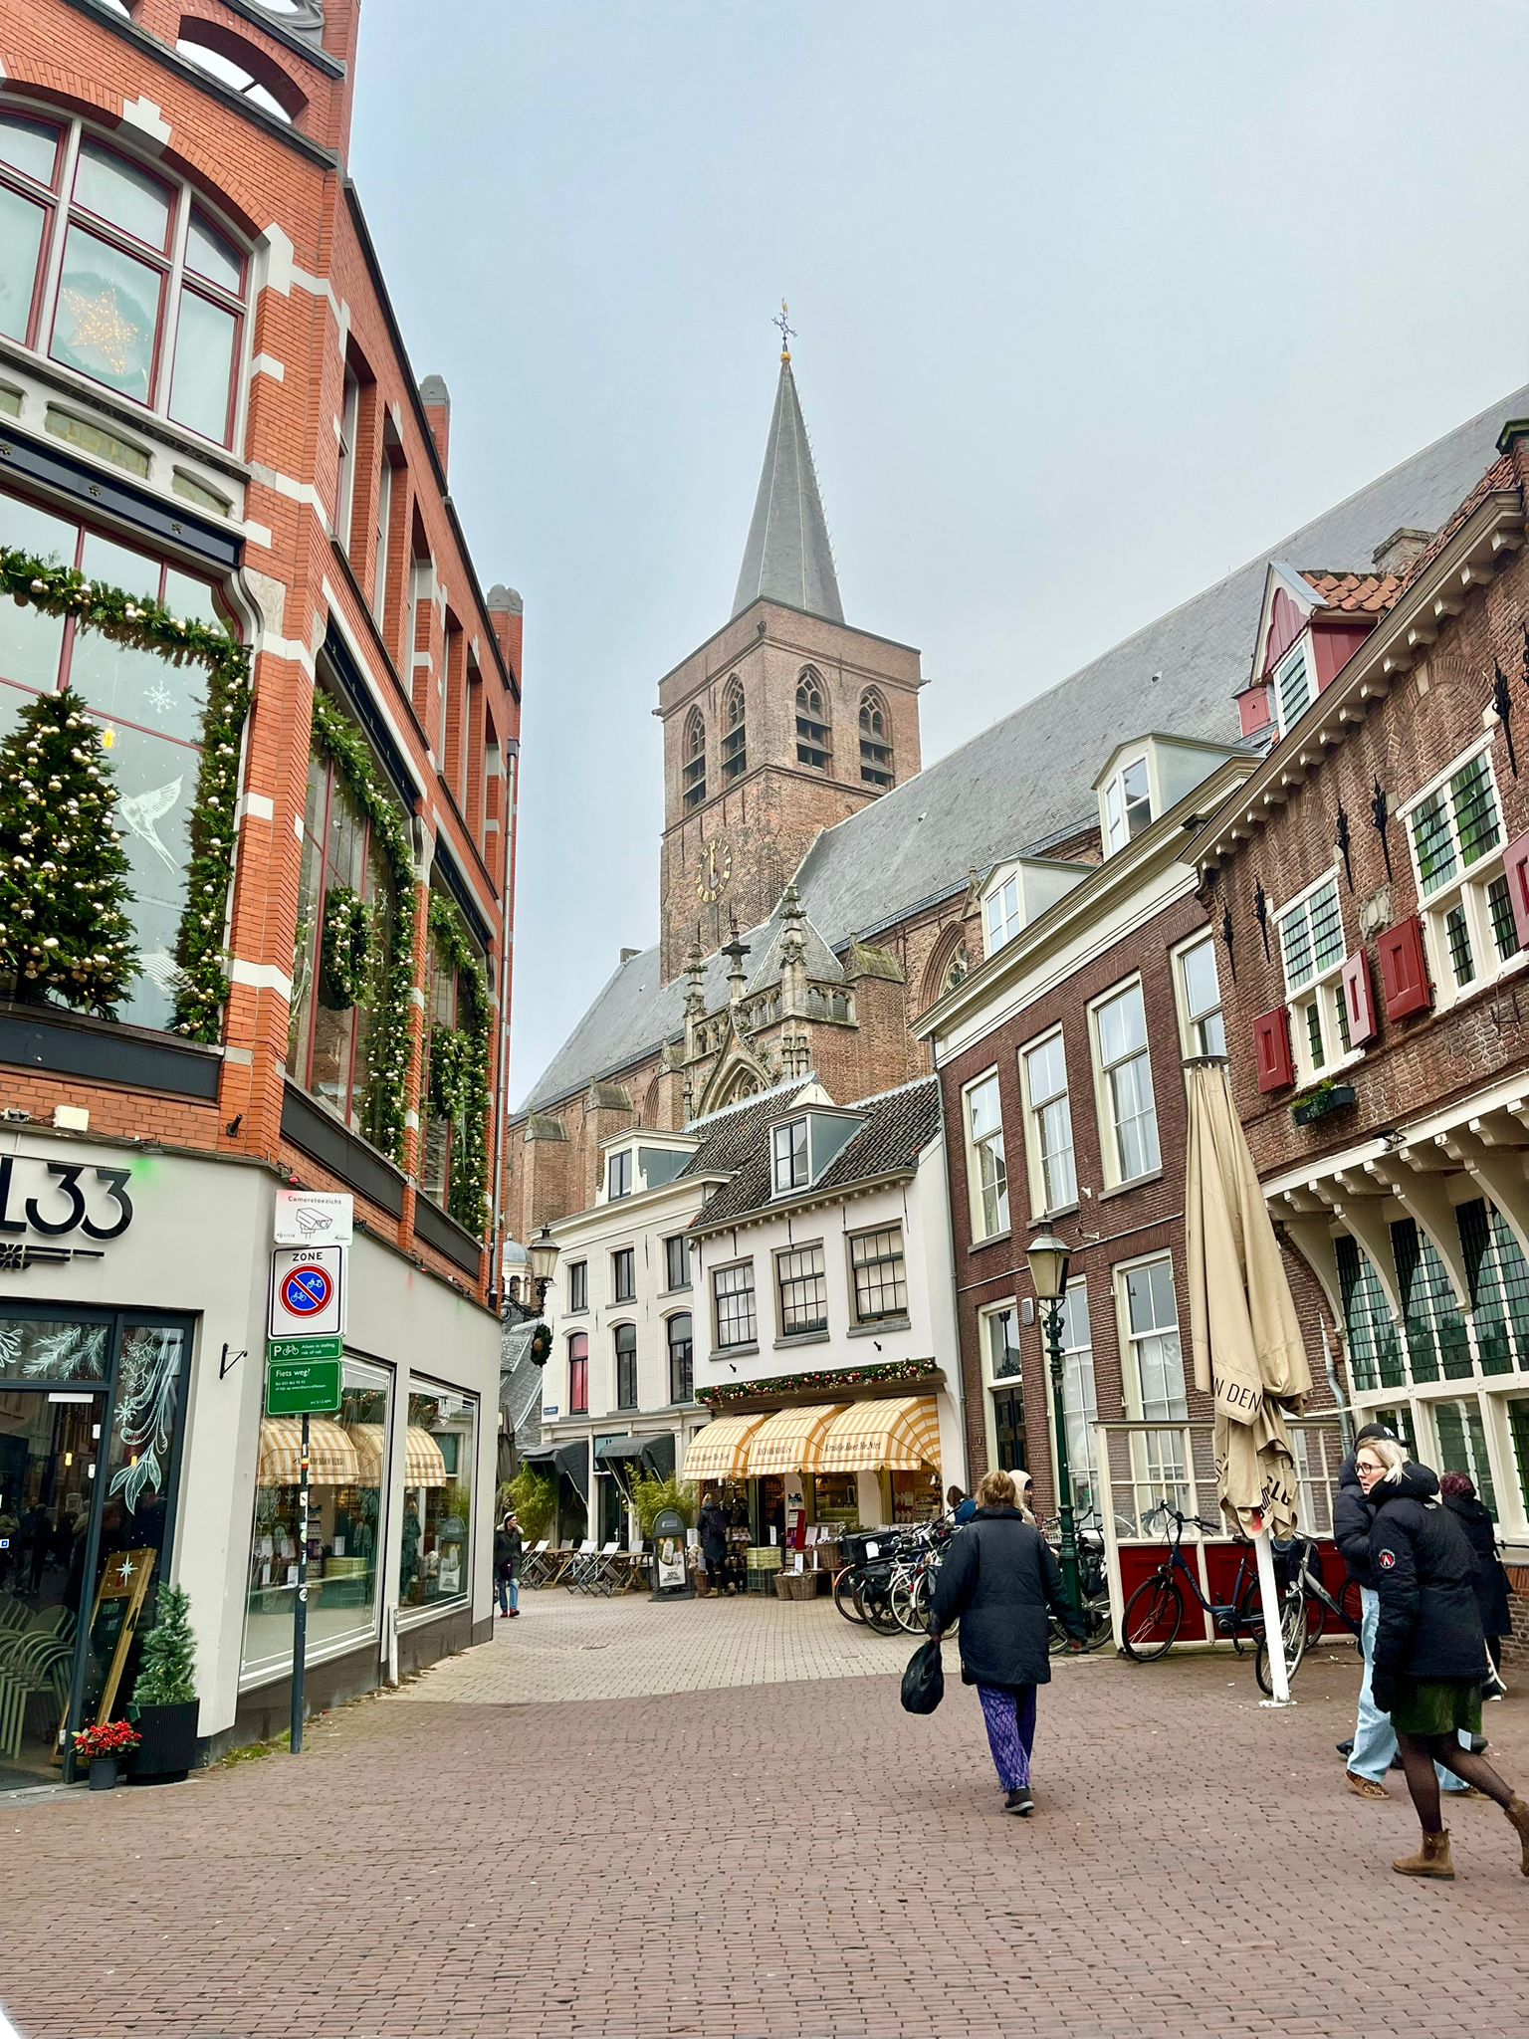
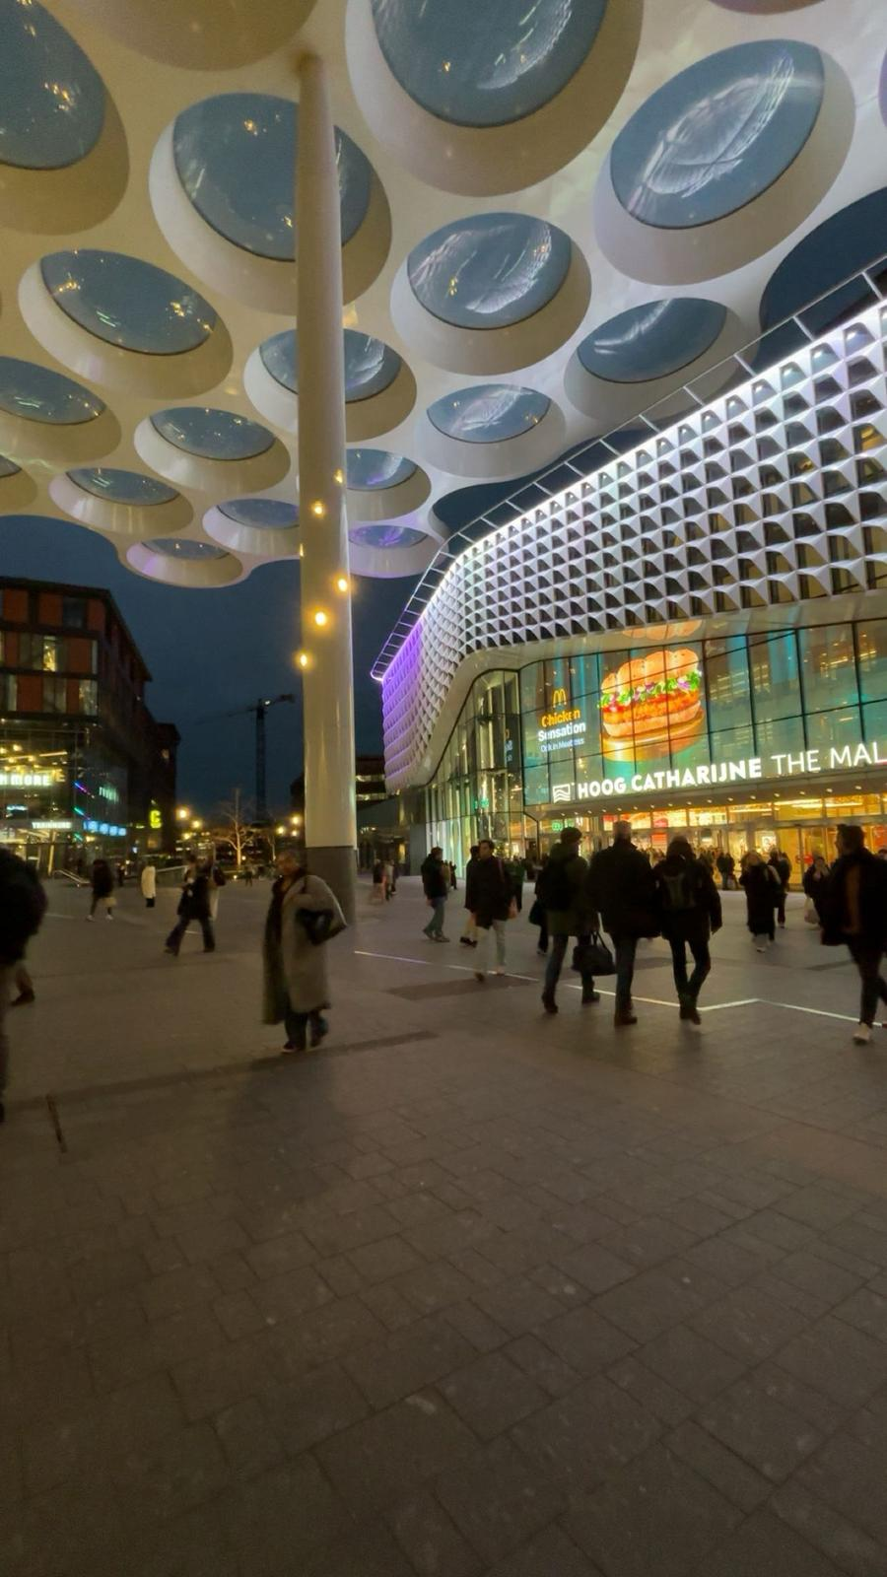
Kuvia ja videoita reissusta

Slide 24
Oppiminen ja ongelmanratkaisu
Ensimmäinen yö Amersfoortissa oli haastava, kun puolella opiskelijoista tuli allergisia reaktioita majapaikasta ja jouduimme aamulla etsiä uuden paikan. Kaikki olivat reippain ja iloisin mielin, vaikka jouduimme seuraavana päivänä pakata tavarat uudelleen ja siirtymään toiseen yöpymispaikkaan. Toisesta päivästä tulikin myös pitkä ja matkustus päivä, kun seikkailimme uuteen kohteeseen.
Englannin kielellä kommunikoimme pääsääntöisesti ja toisinaan oli haastavaa muistaa oikeaa sanaa, mutta kommunikoidessa asiat muistuivat mieleen. Kaverit myös auttoivat sanojen löytämisessä.
Yhtenä päivänä etsimme yhden opiskelijan kadonnutta puhelinta, mutta yhteispelillä (kaikki etsivät) löysimme sen toisen kaverin takin hupusta. Saimme tästä iloiset naurut, kun pohdimme miten ihmeessä se oli sinne kadonnut.
Kaikki liput piti kunkin maksaa itse omilla pankkikorteillaan, joten opettajat muistuttelivat myös siitä pitkin matkaa, että rahojen on riitettävä myös paluumatkaan Suomeen.

Slide 25
Hyvä tietää kohdemaan kulttuurista
Kannattaa lähteä reippain ja avoimin mielin matkaan tutkivalla ja ihmettelevällä asenteella.
Hollantilaiset ovat suorapuheisia ja odottavat sitä myös muilta.
Hollantilaisten kanssa löysimme paljon yhtäläisyyksiä kommunikointitavoissa. He eivät ole vaivaantuneita hiljaisuudesta, huumori on hyvin samankaltaista ja kommunikointi helppoa. Nuoret on samanlaisia molemmissa maissa. Hollantilaiset ovat suorapuheisia ja odottavat sitä myös muilta.
Opimme uusia sanoja Hollanniksi, kuten Bedankt- Kiitos ja varmasti roppakaupalla englantia! Kannattaa lähteä reippain ja avoimin mielin matkaan tutkivalla ja ihmettelevällä asenteella.
Hollantilaiset eivät syö samalla tavalla lämmintä lounasta kuten me, vaan he syövät koulussa eväitä ja paljon leipää. Leipä oli Hollannissa todella hyvää ja gluteenittomia leipia oli palljon ja ne maistuivat ”normaalin leivän kaltaisilta”. Iso plussa siitä. Koulussa opiskelijat söivät eväitään myös kesken opetuksen/tunnin.
Helppo ja turvallinen kohde, mihin oli mukava tutustua porukalla!

Slide 26
Mitä kannattaa ottaa huomioon?
Majoitus Utrechtissa oli selkeästi parempi paikka kuin Soestin majoitus. Olimme Utrechtissa suoraan ravintoloiden, kauppojen ja junien lähettyvillä ja liikkuminen siellä oli todella helppoa ja turvallista. Utrecht oli paikkana mielenkiintoinen ja ihmeteltävää riitti. Ensimmäinen majoituspaikka oli keskellä metsää, eikä kauppoja yms. ollut lähettyvillä. Majoitus olisi ollut erilainen enemmän ”leirimäinen”.
Ryhmäydyttiin opiskelijoiden kanssa etukäteen riittävästi ja reissu oli onnistunut yhteisöllisestä näkökulmasta. Nuoret olivat tutustuneet hyvin ja ”kuppikuntia”! ei syntynyt. Myös majoitus oli tässä hyvä, nuoret oli jaettu huoneisiin ”tytöt” ja ”pojat”. ”Tytöillä” oli 7 hengen huone ja ”pojilla” oli 3 hengen huone.
Suunniteltuun ohjelmaan oli alun perin suunniteltu vierailut erityöpaikoille niin, että opiskelijoiden olisi pitänyt yksin lähteä ympäri Amersfoort/Amsterdamin alueelle. Tämä jouduttiin perumaan siksi että olimme lähteneet ryhmäreissulle ja opiskelijat kokivat tämän pelottavana. Saimme muutettua ohjelmaa niin ettei tätä yksin seikkailua toteutettukaan.

Slide 27
Mitä tekisimme toisin?
Jokainen opiskelija sai käyttöönsä oman osuuden Erasmusrahasta (ruoka, matkaliput ja museoliput), tämä toimi meillä yllättävän hyvin. Jokainen opiskelija sai harjoiteltua rahankäyttöä, budjetissa pysymistä vieraassa maassa.
Seuraavaan kertaan voisi olla parempi että museoliput hankitaan etukäteen ja opettajat ottavat rahat budjetista etukäteen.
Aterioimme yhdessä Hollantilaisten ja Suomalaisten opiskelijoiden kanssa, joka oli budjetista otettu etukäteen opettajalle ja tämä helpotti maksamista ravintolassa.

Slide 28
Kestävän kehityksen edistäminen
Miten kierrätys toimi kohdemaassa verrattuna Suomeen?
Kierrätys toimii aikalailla samalla tavalla kuin Suomessakin. Agenda 2030 tuli useasti keskusteluihin mukaan ja verrattiin kestävän kehityksen asioita maidemme välillä. Vessapaperimateriaalina oli bambu ja kouluissa kertakäyttökuppeja ei ole tarjolla, vaan kupit olivat kovaa bambumateriaalia. Pillejä ei mm. pikaruokapaikoissa ollut ollenkaan.

Slide 29
Opettajasi ja / tai kv-yhteyshenkilösi arvioi kv-jaksosi, kun palautat heille ja kv-toimistoon suvi.kylmala@keuda.fi ja international@keuda.fi tämän matkaraportin ja ulkomailta pyytämäsi Certificate of attendance-arviointilomakkeen, ja kun olet tehnyt muut kv-jaksolla vaaditut tehtävät (lista kohdassa 10: https://keudanmatkassa.com/801-2/

